Slide 1
Jednočleny a mnohočleny
Jednočlen a mnohočlen
Mocnina a odmocnina jednočlenu
Sčítání a odčítání jednočlenů
Vzorec a² – b² = (a – b) . (a + b)
Sčítání a odčítání mnohočlenů
Vzorec (a – b) . (a + b) = a² – b²
Násobení jednočlenů
Vzorec (a + b)² = a² + 2ab + b²
Násobení mnohočlenu jednočlenem
Vzorec a² + 2ab + b² = (a + b)²
Násobení mnohočlenu mnohočlenem
Vzorec (a – b)² = a² - 2ab + b²
Dělení jednočlenu jednočlenem
Vzorec a² - 2ab + b² = (a - b)²
Dělení mnohočlenu jednočlenem
Rozklad na součin
Vytýkání před závorku
Opakování
Autor materiálu: Mgr. Martin Holý Další šíření materiálu je možné pouze se souhlasem autora

Slide 2
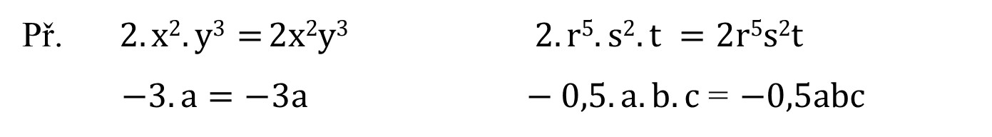
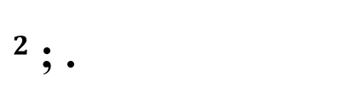
Jednočleny
menu
Jednočlen je výraz zapsaný pomocí
1 ; 5 ; 3,8 ; 0,5 ; …
čísel
a ; b ; x ; y ; …
proměnných
$2$ ; .
mocnin a součinu
závorek
( )
Př. $2.x2.y3 −3.a 2.r5.s2.t (−0,5). a.b.c 8$
Číslu v jednočlenu říkáme koeficient
V zápisu jednočlenů obvykle tečky (označující operaci násobení) vynecháváme
Př. $2.x2.y3$= $2x2y3$ $2.r5.s2.t =2r5s2t$
$−3.a=−3a −0,5.a.b.c$ = $−0,5abc$

Slide 3
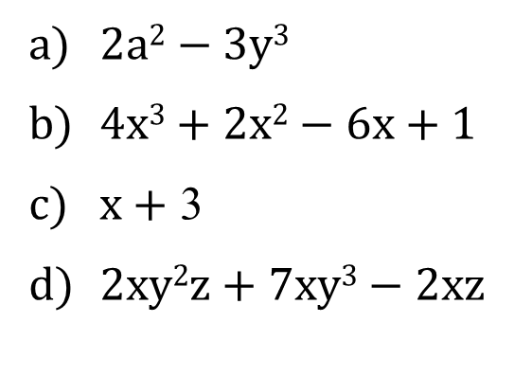
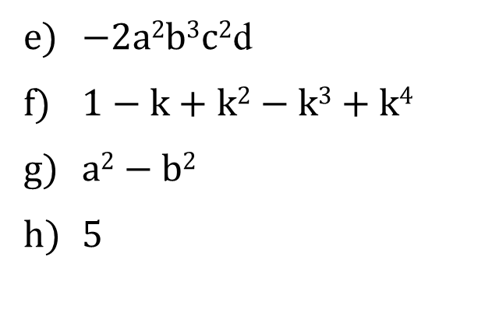
Mnohočleny
menu
Mnohočlen je výraz zapsaný jako součet (rozdíl) jednočlenů
Př. $2x2+7y3 3r+5s2 −4t 9a3+4a2−a+1$
dvojčlen
trojčlen
čtyřčlen
1) Určete, kolik členů mají jednotlivé výrazy (jednočleny či mnohočleny)
$2a2−3y3$
$4x3+2x2−6x+1$
$x+$ 3
$2xy2z+7xy3−2xz$
2
$−2a2b3c2$d
$1−k+k2−k3+k4$
$a2−b2$
$5$
1
5
2
1
4
2
3

Slide 4

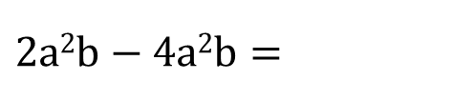
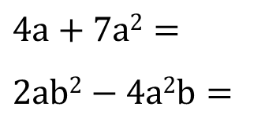

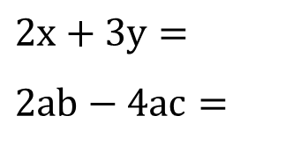

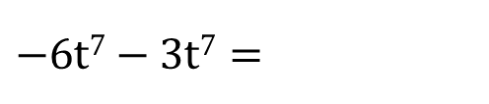

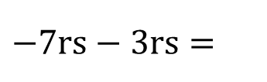

Sčítání a odčítání jednočlenů
menu
Sčítat a odčítat můžeme pouze jednočleny se stejnými proměnnými ve stejné mocnině !!!
Jednočleny se stejnými proměnnými ve stejné mocnině sečteme (odečteme) tak, že sečteme (odečteme) jejich koeficienty a proměnné včetně mocnin opíšeme
$$2x+3x=$$
$$−7rs−3rs=$$
$−10$rs
Př.
$$5x$$
$$2a2b−4a2b=$$
$$−6t7−3t7=$$
$$−2a2b$$
$$−9t7$$
$$2x+3y=$$
$$2ab−4ac=$$
nelze sečíst, nejsou stejné proměnné
$$4a+7a2=$$
$$2ab2−4a2b=$$
nelze sečíst, nejsou stejné mocniny

Slide 5
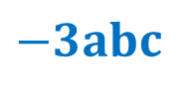
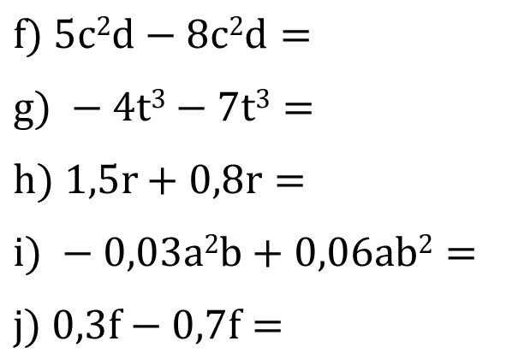
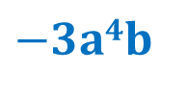
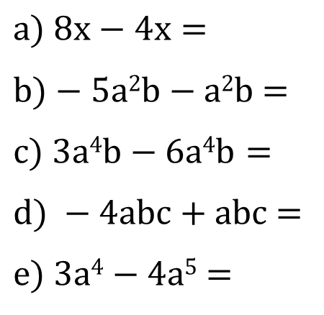
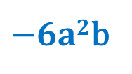





Sčítání a odčítání jednočlenů
menu
Sčítat a odčítat můžeme pouze jednočleny se stejnými proměnnými ve stejné mocnině !!!
Jednočleny se stejnými proměnnými ve stejné mocnině sečteme (odečteme) tak, že sečteme (odečteme) jejich koeficienty a proměnné včetně mocnin opíšeme
Pokud lze, zjednodušte (sečtěte či odečtěte jednočleny)
$$a) 8x−4x=$$
$b)−5a2b−a2b$ =
$$c) 3a4b−6a4b=$$
$d) −4abc+abc$ =
$e) 3a4−4a5$ =
$$4x$$
$$f) 5c2d−8c2d=$$
$$g) −4t3−7t3=$$
$$h) 1,5r+0,8r=$$
$$i) −0,03a2b+0,06ab2=$$
$$j) 0,3f−0,7f=$$
$−3c²$d
$−6a2$b
$−11t$³
$$−3a4b$$
2,3r
$$−3abc$$
$$nelze$$
nelze
$$−0,4f$$

Slide 6
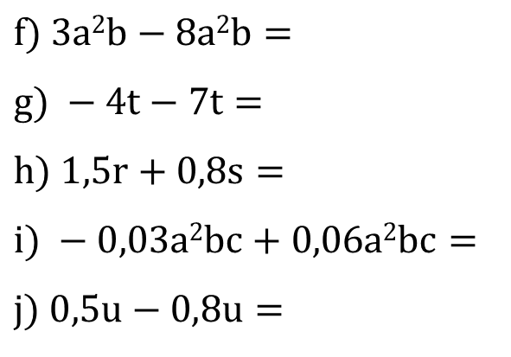
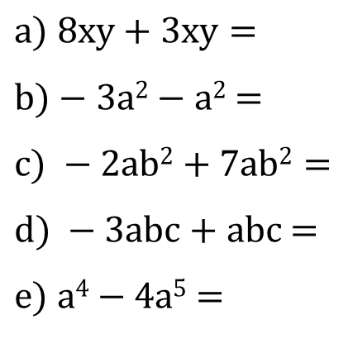
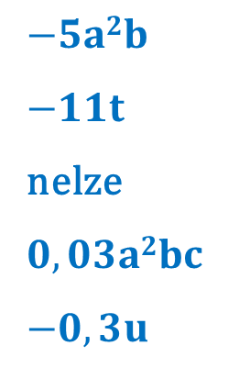
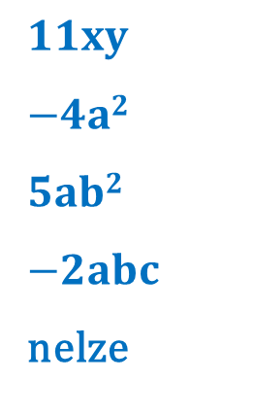
Sčítání a odčítání jednočlenů
menu
Sčítat a odčítat můžeme pouze jednočleny se stejnými proměnnými ve stejné mocnině !!!
Jednočleny se stejnými proměnnými ve stejné mocnině sečteme (odečteme) tak, že sečteme (odečteme) jejich koeficienty a proměnné včetně mocnin opíšeme
1) Pokud lze, zjednodušte (sečtěte či odečtěte jednočleny)
$$a) 8xy+3xy=$$
$b)−3a2−a2$ =
$$c) −2ab2+7ab2=$$
$d) −3abc+abc$ =
$e) a4−4a5$ =
$$11xy$$
$$−4a2$$
$$5ab2$$
$$−2abc$$
nelze
$$f) 3a2b−8a2b=$$
$$g) −4t−7t=$$
$$h) 1,5r+0,8s=$$
$$i) −0,03a2bc+0,06a2bc=$$
$$j) 0,5u−0,8u=$$
$$−5a2b$$
$$−11t$$
nelze
$$0,03a2bc$$
$$−0,3u$$

Slide 7
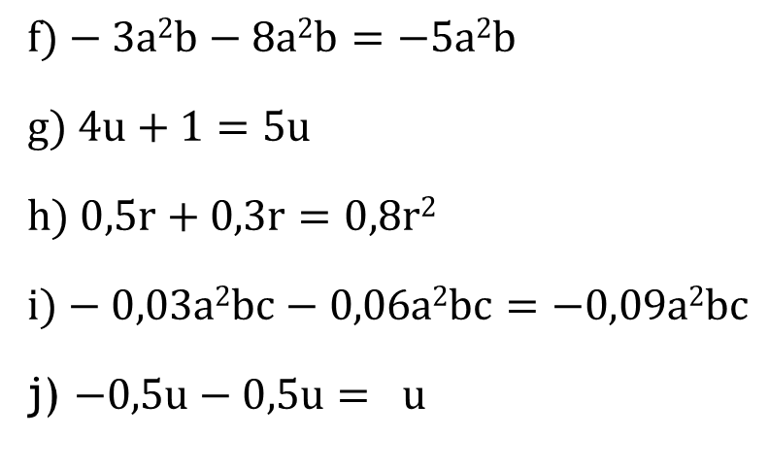
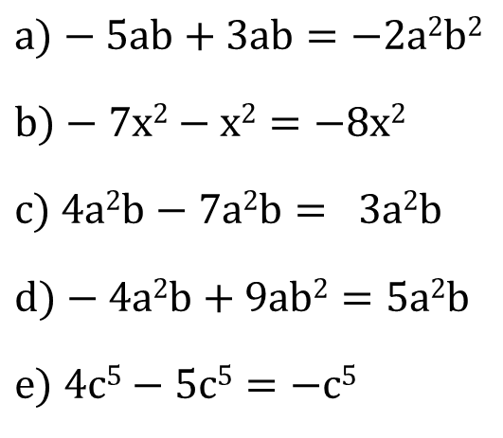
Sčítání a odčítání jednočlenů
menu
Sčítat a odčítat můžeme pouze jednočleny se stejnými proměnnými ve stejné mocnině !!!
Jednočleny se stejnými proměnnými ve stejné mocnině sečteme (odečteme) tak, že sečteme (odečteme) jejich koeficienty a zbytek opíšeme
2) Zkontrolujte (podtrhněte chyby)
-11
$$a)−5ab+3ab=−2a2b2$$
$$b)−7x2−x2=−8x2$$
$$c) 4a2b−7a2b= 3a2b$$
$$d)−4a2b+9ab2=5a2b$$
$$e) 4c5−5c5=−c5$$
$$f)−3a2b−8a2b=−5a2b$$
$$g) 4u+1=5u$$
$$h) 0,5r+0,3r=0,8r2$$
$$i)−0,03a2bc−0,06a2bc=−0,09a2bc$$
j) $−0,5u−0,5u= u$
nelze
-
nelze
-

Slide 8
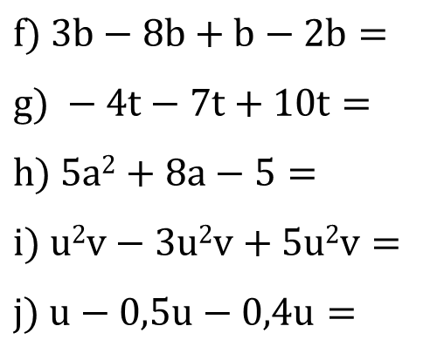
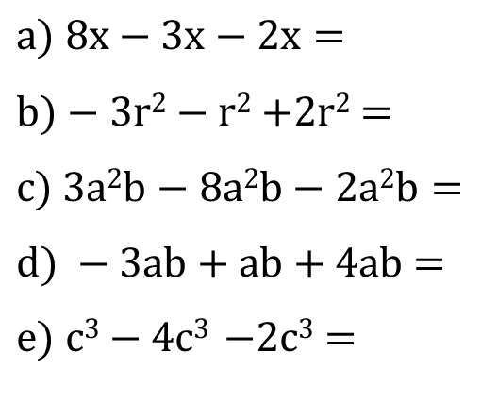
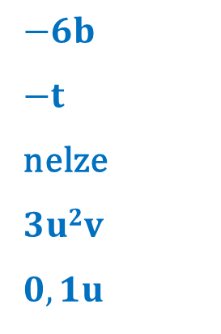
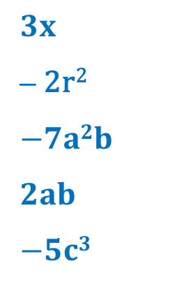
Sčítání a odčítání jednočlenů
menu
Sčítat a odčítat můžeme pouze jednočleny se stejnými proměnnými ve stejné mocnině !!!
Jednočleny se stejnými proměnnými ve stejné mocnině sečteme (odečteme) tak, že sečteme (odečteme) jejich koeficienty a zbytek opíšeme
3) Pokud lze, zjednodušte (sečtěte či odečtěte jednočleny)
$$a) 8x−3x−2x=$$
$b)−3r2−r2$ $+2r2$ =
$$c) 3a2b−8a2b−2a2b=$$
$d) −3ab+ab+4ab$ =
$e) c3−4c3$ $−2c3$ =
$$3x$$
– 2r²
$$−7a2b$$
$2ab$
$$−5c3$$
$$f) 3b−8b+b−2b=$$
$$g) −4t−7t+10t=$$
$$h) 5a2+8a−5=$$
$$i) u2v−3u2v+5u2v=$$
$$j) u−0,5u−0,4u=$$
$$−6b$$
$$−t$$
nelze
$$3u2v$$
$$0,1u$$

Slide 9
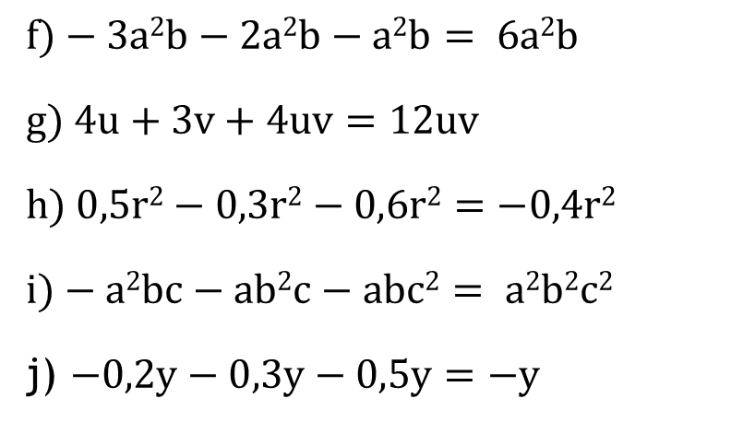
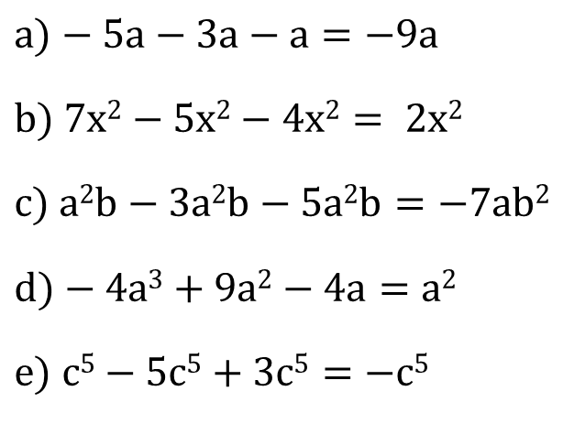
Sčítání a odčítání jednočlenů
menu
Sčítat a odčítat můžeme pouze jednočleny se stejnými proměnnými ve stejné mocnině !!!
Jednočleny se stejnými proměnnými ve stejné mocnině sečteme (odečteme) tak, že sečteme (odečteme) jejich koeficienty a zbytek opíšeme
4) Zkontrolujte (podtrhněte chyby)
$$a)−5a−3a−a=−9a$$
$$b) 7x2−5x2−4x2= 2x2$$
$$c) a2b−3a2b−5a2b=−7ab2$$
$$d)−4a3+9a2−4a=a2$$
$$e) c5−5c5+3c5=−c5$$
-
$$f)−3a2b−2a2b−a2b= 6a2b$$
$$g) 4u+3v+4uv=12uv$$
$$h) 0,5r2−0,3r2−0,6r2=−0,4r2$$
$$i)−a2bc−ab2c−abc2= a2b2c2$$
j) $−0,2y−0,3y−0,5y=−y$
-
nelze
2
nelze
nelze

Slide 10
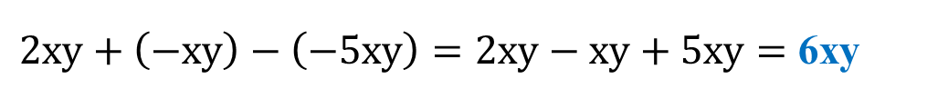
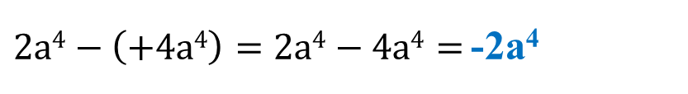
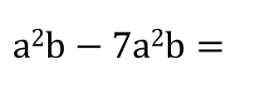
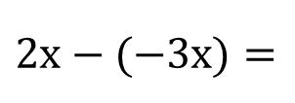
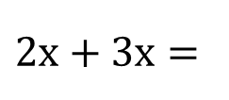
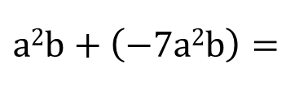
Sčítání a odčítání jednočlenů
menu
Pro odstraňování závorek platí stejná pravidla jako u celých čísel!!!
+(+ ) = +
+(- ) = -
-(+ ) = -
-(- ) = +
Plus před závorkou ponechá všechna znaménka členů v závorce
Mínus před závorkou zamění všechna znaménka členů v závorce
Př.
$$2x−(−3x)=$$
$$2x+3x=$$
5x
$$a2b+\left(−7a2b\right)=$$
$$a2b−7a2b=$$
– 6a²b
$2a4−\left(+4a4\right)=2a4−4a4=$ -2a⁴
$2xy+\left(−xy\right)−\left(−5xy\right)=2xy−xy+5xy=$ 6xy

Slide 11


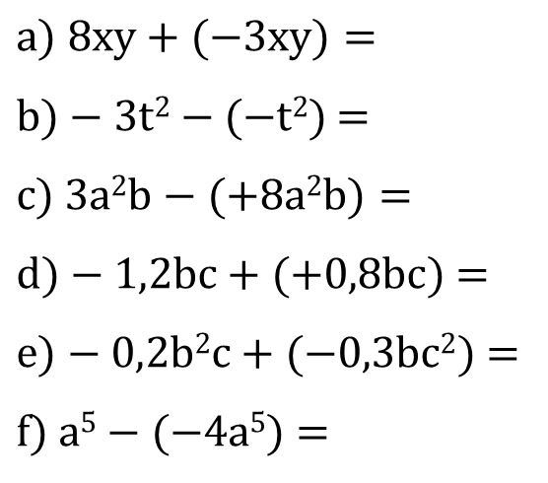



Sčítání a odčítání jednočlenů
menu
Pro odstraňování závorek platí stejná pravidla jako u celých čísel!!!
+(+ ) = +
+(- ) = -
-(+ ) = -
-(- ) = +
Plus před závorkou ponechá všechna znaménka členů v závorce
Mínus před závorkou zamění všechna znaménka členů v závorce
5) Pokud lze, zjednodušte (sečtěte či odečtěte jednočleny)
$$a) 8xy+(−3xy)=$$
$b)−3t2−(−t2)$ =
$$c) 3a2b−(+8a2b)=$$
$d)−1,2bc+(+0,8bc)$ =
$e)−0,2b2c+(−0,3bc2)$ =
$f) a5−(−4a5)$ =
$$8xy−3xy=5xy$$
$−3t2+t2\text{ =}$ – 2t²
$3a2b−8a2b=$ – 5a²b
$−1,2bc+0,8bc=$ – 0,4bc
nelze zjednodušit
$a5+4a5=$ 5a⁵

Slide 12



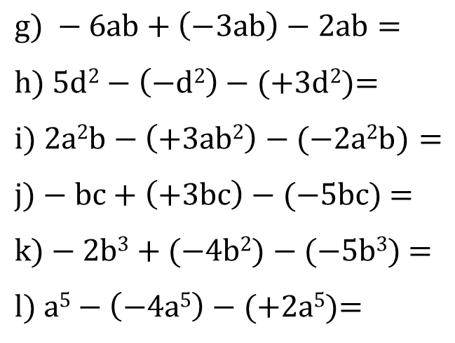



Sčítání a odčítání jednočlenů
menu
Pro odstraňování závorek platí stejná pravidla jako u celých čísel!!!
+(+ ) = +
+(- ) = -
-(+ ) = -
-(- ) = +
Plus před závorkou ponechá všechna znaménka členů v závorce
Mínus před závorkou zamění všechna znaménka členů v závorce
5) Pokud lze, zjednodušte (sečtěte či odečtěte jednočleny)
$$g) −6ab+\left(−3ab\right)−2ab=$$
$h) 5d2−\left(−d2\right)−(+3d2)$=
$$i) 2a2b−\left(+3ab2\right)−(−2a2b)=$$
$j)−bc+\left(+3bc\right)−(−5bc)$ =
$k)−2b3+(−4b2)−(−5b3)$ =
$l) a5−\left(−4a5\right)−(+2a5$)=
$−6ab−3ab−2ab=$ – 11ab
$5d2+d2−3d2\text{=}$ 3d²
$2a2b−3ab2+2a2b=$ 4a²b – 3ab²
$$−bc+3bc+5bc=7bc$$
$−2b3−4b2+5b3=$ 3b³ – 4b²
$a5+4a5−2a5=$ 3a⁵

Slide 13



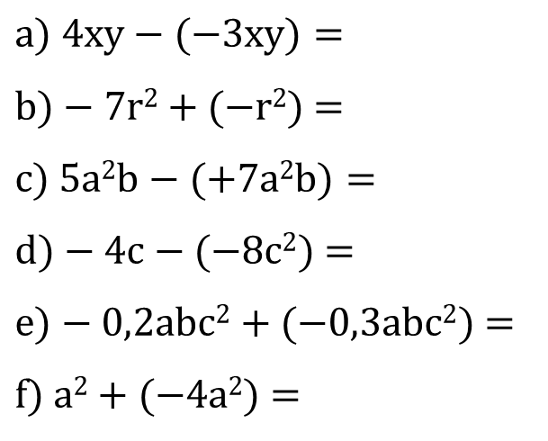



Sčítání a odčítání jednočlenů
menu
Pro odstraňování závorek platí stejná pravidla jako u celých čísel!!!
+(+ ) = +
+(- ) = -
-(+ ) = -
-(- ) = +
Plus před závorkou ponechá všechna znaménka členů v závorce
Mínus před závorkou zamění všechna znaménka členů v závorce
6) Zkontrolujte (podtrhněte chyby)
+
7
$$a) 4xy−(−3xy)=$$
$b)−7r2+(−r2)$ =
$$c) 5a2b−(+7a2b)=$$
$d)−4c−(−8c2)$ =
$e)−0,2abc2+(−0,3abc2)$ =
$f) a2+(−4a2)$ =
$$4xy−3xy= xy$$
$−7r2−r2\text{ =}$ – 8r²
$$5a2b−7a2b= 2a2b$$
nelze sečíst
$$−4c+8c2=4c$$
$$−0,2abc2−0,3abc2=−0,5abc2$$
-
-3
$$a2+4a2=5a2$$

Slide 14
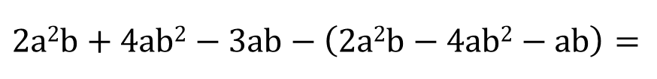
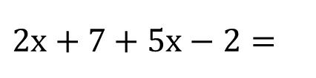
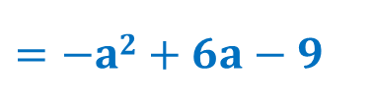
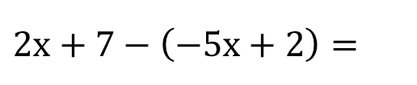
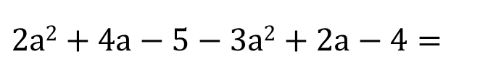
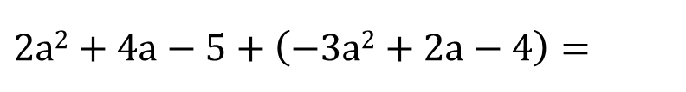
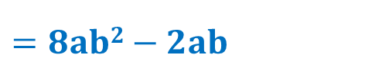

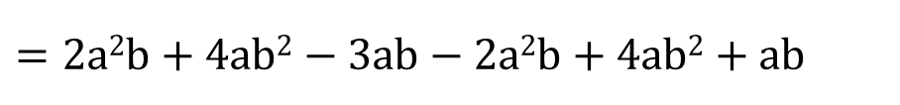
Sčítání a odčítání mnohočlenů
menu
Postup:
1) odstraníme závorky
Plus před závorkou ponechá všechna znaménka členů v závorce
Mínus před závorkou zamění všechna znaménka členů v závorce
2) najdeme a označíme členy obsahující stejné proměnné ve stejné mocnině
3) tyto členy (jejich koeficienty) sečteme (odečteme)
Př.
$$2x+7−\left(−5x+2\right)=$$
$$2x+7+5x−2=$$
$$7x+5$$
$$2a2+4a−5+\left(−3a2+2a−4\right)=$$
$$2a2+4a−5−3a2+2a−4=$$
$$=−a2+6a−9$$
$$2a2b+4ab2−3ab−\left(2a2b−4ab2−ab\right)=$$
$$=2a2b+4ab2−3ab−2a2b+4ab2+ab$$
$$=8ab2−2ab$$

Slide 15
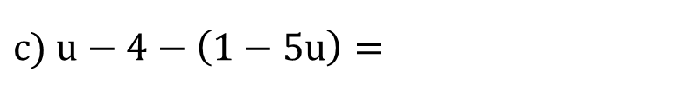
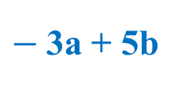
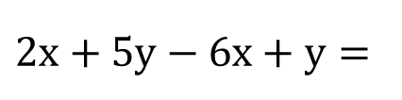











Sčítání a odčítání mnohočlenů
menu
Postup:
1) odstraníme závorky
Plus před závorkou ponechá všechna znaménka členů v závorce
Mínus před závorkou zamění všechna znaménka členů v závorce
2) najdeme a označíme členy obsahující stejné proměnné ve stejné mocnině
3) tyto členy (jejich koeficienty) sečteme (odečteme)
1) Zjednodušte:
$$a) 2x+5y−\left(6x−y\right)=$$
$$2x+5y−6x+y=$$
$$−4x+6y$$
$$5a2−7−3a2−8=$$
$$b) 5a2−7+\left(−3a2−8\right)=$$
$$2a2−15$$
$$u−4−1+5u=$$
$$c) u−4−\left(1−5u\right)=$$
$$6u−5$$
$$d) a+2b−\left(3a−b\right)+(−a+2b)=$$
$$a+2b−3a+b−a+2b=$$
$−$3a + 5b
$$e) 4x−3+\left(x−2\right)−(3x+1)=$$
$$4x−3+x−2−3x−1=$$
2x – 6

Slide 16











Sčítání a odčítání mnohočlenů
menu
Postup:
1) odstraníme závorky
Plus před závorkou ponechá všechna znaménka členů v závorce
Mínus před závorkou zamění všechna znaménka členů v závorce
2) najdeme a označíme členy obsahující stejné proměnné ve stejné mocnině
3) tyto členy (jejich koeficienty) sečteme (odečteme)
1) Zjednodušte :
$$f) −x+3y+\left(−6x−y\right)=$$
$$−x+3y−6x−y=$$
$$\text{–}7x+2y$$
$$g) 3a2−4a+\left(−2a2−a\right)=$$
$$3a2−4a−2a2−a=$$
a² – 5a
$$2u−4v−u−3v=$$
$$h) 2u−4v−\left(u+3v\right)=$$
u – 7v
$$i) a−3+\left(2a−5\right)−(−a−3)=$$
$$a−3+2a−5+a+3=$$
4a – 5
$$j) 2x−3−\left(3x−2\right)+(5x−1)=$$
$$2x−3−3x+2+5x−1=$$
4x – 2

Slide 17















Sčítání a odčítání mnohočlenů
menu
Postup:
1) odstraníme závorky
Plus před závorkou ponechá všechna znaménka členů v závorce
Mínus před závorkou zamění všechna znaménka členů v závorce
2) najdeme a označíme členy obsahující stejné proměnné ve stejné mocnině
3) tyto členy (jejich koeficienty) sečteme (odečteme)
1) Zjednodušte:
$$k) −2y^{2}−y−\left(3y^{2}−4y\right)=$$
$$−2y^{2}−y−3y^{2}+4y=$$
$$−5y^{2}+3y$$
$$l) a2−4b2+\left(−3a2−b2\right)=$$
$$a2−4b2−3a2−b2=$$
$$−2a^{2}−5b2$$
$$m) u−4v+3−\left(2u+v−1\right)=$$
$$u−4v+3−2u−v+1=$$
$$−u−5v+4$$
$$n) x+5−\left(−3x+2\right)+(−x−4)=$$
$$x+5+3x−2−x−4=$$
$3x−$1
$$o) a−4b+1−\left(2a−b+2\right)=$$
$$a−4b+1−2a+b−2=$$
$$−a−3b−1$$

Slide 18





























Sčítání a odčítání mnohočlenů
menu
2) Zjednodušte:
$$a) −3a+7b−\left(5a+4b\right)=$$
$$−3a+7b−5a−4b=$$
$$−8a+3b$$
$$b) 5x2−9x+\left(−6x2+2x\right)=$$
$$5x2−9x−6x2+2x=$$
$−x2−7$x
$$v−2+7−5v=$$
$$c) v−2−\left(−7+5v\right)=$$
$$−4v+5$$
$$d) a+3b−\left(4a+b\right)+(3a−4b)=$$
$$a+3b−4a−b+3a−4b=$$
$−$2b
$$e) 5x−2+\left(4x−3\right)−(8x−4)=$$
$$5x−2+4x−3−8x+4=$$
x $−$ 1
$$f) −x+3y+z−\left(3x−y+z\right)=$$
$$−x+3y+z−3x+y−z=$$
$$−4x+4y$$
$$g) 5s2−3s−2−\left(2s2+s\right)=$$
$$5s2−3s−2 −2s2−s=$$
$$3s2−4s−2$$
$$h) 3u+4v−\left(2t−4u+3v\right)=$$
$$3u+4v−2t+4u−3v=$$
$$−2t+7u+v$$
$$i) 5a−7+\left(4a−3\right)−(−3a−1)=$$
$$5a−7+4a−3+3a+1=$$
12a $−$ 9
$$j) 4x+6−\left(2x+1\right)+(3x−5)=$$
$$4x+6−2x−1+3x−5=$$
5x

Slide 19






























Sčítání a odčítání mnohočlenů
menu
3) Zjednodušte:
$$a) 4m−3n−\left(2m−5n+1\right)=$$
$$4m−3n−2m+5n−1=$$
$$2m+2n−1$$
$$b) 5r2−7r+\left(r3+6r2−2r\right)=$$
$$5r2−7r+r3+6r2−2r=$$
$r3+11r^{2}−9$r
$$c) e−2f+1−\left(7−f+3e\right)=$$
$$e−2f+1−7+f−3e=$$
$$−2e−f−6$$
$$d) 3a+2−\left(5a−4\right)+(2a−1)=$$
$$3a+2−5a+4+2a−1=$$
$$5$$
$$e) 7x−3+\left(4y−5\right)−(2x−9)=$$
$$7x−3+4y−5−2x+9=$$
5x $+4y+1$
$$f) 2a+3b+c−\left(5a+3b−c\right)=$$
$$2a+3b+c−5a−3b+c=$$
$$−3a+2c$$
$$g) 2a^{2}b−5ab^{2}−\left(a^{2}b+3ab^{2}\right)=$$
$$2a^{2}b−5ab^{2}−a^{2}b−3ab^{2}=$$
$$a^{2}b−8ab^{2}$$
$$h) a+3b+\left(2b−3c−d\right)=$$
$$a+3b+2b−3c−d=$$
$$a+5b−3c−d$$
$$i) 5−4a−\left(7−2a\right)+(−3−a)=$$
$$5−4a−7+2a−3−a=$$
$−$3a $−$ 5
$$j) x+2−\left(3y+7\right)−(z−5)=$$
$$x+2−3y−7−z+5=$$
$$x−3y−z$$

Slide 20





























Sčítání a odčítání mnohočlenů
menu
4) Zjednodušte:
$$a) 7a−3b+1−\left(3a−4b+2\right)=$$
$$7a−3b+1−3a+4b−2=$$
$$4a+b−1$$
$$b) 3x2−4x−\left(9x2−8x+5\right)=$$
$$3x2−4x−9x2+8x−5=$$
$$−6x^{2}+4x−5$$
$$c) 5i−2j+1−\left(4−7j+3i\right)=$$
$$5i−2j+1−4+7j−3i=$$
$$2i+5j−3$$
$$d) 4c−1+\left(2c−3\right)−(3c+2)=$$
$$4c−1+2c−3−3c−2=$$
$$3c−6$$
$$e) 2x−3y−\left(4y−5\right)+(4−2x)=$$
$$2x−3y−4y+5+4−2x=$$
$$−7y+9$$
$$f) 4a+3b−ab−\left(2a+b−ab\right)=$$
$$4a+3b−ab−2a−b+ab=$$
$$2a+2b$$
$$g) 3a^{2}b−7ab^{2}−\left({ab^{2}+2a}^{2}b\right)=$$
$$3a^{2}b−7ab^{2}−{ab^{2}−2a}^{2}b=$$
$$a^{2}b−8ab^{2}$$
$$h) −3a+4b+\left(−2b−a\right)−(b−4a)=$$
$$−3a+4b−2b−a−b+4a=$$
$$b$$
$$i) −5+7a−\left(4−a\right)+(−6−3a)=$$
$$−5+7a−4+a−6−3a=$$
5a $−$ 15
$$j) x+2+\left(3y−2x\right)−(y−5)=$$
$$x+2+3y−2x−y+5=$$
$$−x+2y+7$$

Slide 21
Násobení jednočlenů
menu
Pravidla:
1) Násobíme pouze koeficienty a stejné proměnné (mocniny se stejným zákl.)
2) Pro násobení mocnin se stejným základem platí:
a^{m} . a^{n} = a^{m+n}
3) Pro násobení celých čísel platí:
(- ).(- ) = +
(+ ).(+ ) = +
(- ).(+ ) = -
(+ ).(- ) = -
Př.
3a . 4a =
5xy . 6x =
3r² . (-10r³) =
-2c²d³ . (-3cd⁴) =
2a . 3b =
4xy . 6z =
3r² . (-5s) =
-2u² . (-4v²) =
12a²
6ab
24xyz
30x²y
-15r²s
-30r⁵
8u²v²
6c³d⁷

Slide 22
Násobení jednočlenů
menu
Pravidla:
1) Násobíme pouze koeficienty a stejné proměnné (mocniny se stejným zákl.)
2) Pro násobení mocnin se stejným základem platí:
a^{m} . a^{n} = a^{m+n}
3) Pro násobení celých čísel platí:
(- ).(- ) = +
(+ ).(+ ) = +
(- ).(+ ) = -
(+ ).(- ) = -
1) Vypočítejte
8xy
g) 3abc . 7ab² =
h) -5xy² . 0,2x =
i) 0,2a⁴ . 0,3a² =
j) 100d . 0,02e³ =
k) -2r² . (-r³) =
l) 0,8ab . 30bc =
21a²b³c
a) 2x . 4y =
b) 4a² . 5b =
c) 6r . (-5r) =
d) -2u² . (-4u⁵) =
e) c²d . (-3cd²) =
f) 3r²s . 10s³ =
20a²b
-x²y²
-30r²
0,06a⁶
8u⁷
2de³
2r⁵
24ab²c
-3c³d³
30r²s⁴

Slide 23
Násobení jednočlenů
menu
Pravidla:
1) Násobíme pouze koeficienty a stejné proměnné (mocniny se stejným zákl.)
2) Pro násobení mocnin se stejným základem platí:
a^{m} . a^{n} = a^{m+n}
3) Pro násobení celých čísel platí:
(- ).(- ) = +
(+ ).(+ ) = +
(- ).(+ ) = -
(+ ).(- ) = -
2) Vypočítejte
a) 3x . 4y . 2z =
b) a² . 3b . (-2ab) =
c) 2r . (-4r²) . r³ =
d) -3u² . (-4u³) . uv =
e) c²d . (-2d²) . c³ =
f) 3r²s . 4s⁴ . 5r =
24xyz
g) 3ab . 2ac . 5bc =
h) -5xy² . 0,4x . 2y² =
i) 0,2a⁴ . 0,3a² . 0,1a=
j) 10d . 0,2e³ . 3d²=
k) -2r² . (-r³) . (-3r⁸) =
l) 0,5a . 2b² . 3c³ =
30a²b²c²
-4x²y⁴
0,006a⁷
-6a³b²
-8r⁶
12u⁶v
6d³e³
-6r¹³
3ab²c³
-2c⁵d³
60r³s⁵

Slide 24
Násobení jednočlenů
menu
Pravidla:
1) Násobíme pouze koeficienty a stejné proměnné (mocniny se stejným zákl.)
2) Pro násobení mocnin se stejným základem platí:
a^{m} . a^{n} = a^{m+n}
3) Pro násobení celých čísel platí:
(- ).(- ) = +
(+ ).(+ ) = +
(- ).(+ ) = -
(+ ).(- ) = -
3) Zkontrolujte a podtrhněte chyby
a) 2a . 0,4b² = 0,8ab²
b) 3x² . (-5xy) = -15x²y
c) -6r²s . (-4rs²) = -24r³s³
d) 2u² . (-5u²) = -10u²
e) 4c² . (-3c³d²) = -12c⁵d²
f) 0,3r²s . 10s³t = 3r²s⁴t
g) xy . 2yz . (-5xz) = -10x²y²z²
h) -0,1ab² . 0,4a² . 0,2b² = -0,8a³b⁴
i) -10a . (-20a²) . (-30a) = 6000a⁴
j) d . 0,02e³ . 30 de = 0,6d²e⁴
k) -2t² . 4t³ . (-3t²) = 24t⁷
l) -abc . 2ab² . 3ac³ = 6a³b³c³
3
0,008
+
-
4
4
-

Slide 25
Počítání s jednočleny - opakování
menu
1) Zjednodušte :
a) 3x + 4x - 9x =
b) 5a² . (-2ab) =
c) 2r -(-4r) +(-r) =
d) -2u⁴ . (-4u³) . uv =
e) c² + 2d² - 4c² =
f) -3r²s . (-4s⁴) =
g) 5ab -(+2ab) =
h) -3a - 5b + 7a - 3b=
i) 2a⁴ . 5a² . (-0,3a) =
-2x
-10a³b
5r
j) -10d³ - 3d³ + 5d³=
k) -2r² . (-r³) . (-3r⁸) =
l) 5a + 2a² =
m) a² - 3a - 4a² + a =
n) -2r² -(-r²) +(-3r²) =
o) 0,3a . 0,2a² . 100a³ =
p) c . 0,2d³ . 5e²=
q) -5r⁸ +(-r⁸) -(-3r⁸) =
r) ab . 2bc . (-3ac) =
-8d³
-6r¹³
nelze
8u⁸v
-3c² + 2d²
12r²s⁵
-3a² - 2a
-4r²
6a⁶
3ab
4a - 8b
-3a⁷
cd³e²
-3r⁸
-6a²b²c²

Slide 26
Počítání s jednočleny - opakování
menu
2) Zkontrolujte a podtrhněte chyby
a) 3ab . 0,4b² = 1,2ab³
b) 3x²y +(-5x²y) = -2x⁴y
c) -2r²s . (-8r²s) = -16r⁴s²
d) 0,4u² . (-5u²) = -2u²
e) 4c²d -(-3c²d) = c²d
f) 0,3r²s . 0,2s³ = 0,06r²s⁴
g) xyz - 2xyz = -x²y²z²
h) -40ab² . 0,1a² = -0,4a³b²
i) -3a . (-4a²) . (-5a) = 60a⁴
j) 0,06e³ - 0,08e³ = -0,02e³
k) 2t² . 4t³ . (-3t) = -24t⁶
l) -2abc . ab³ . 3ac³ = 6a³b⁴c³
2
-4
+
-
4
7
4
-

Slide 27
Násobení mnohočlenu jednočlenem
menu
Postup:
Mnohočlen násobíme jednočlenem tak, že vynásobíme postupně jednočlenem všechny členy mnohočlenu
a . (b + c) = ab + ac
Př.
2a . (a + 3) =
2a²
+ 6a
-5rs . (2r + 3s) =
-10r²s
- 15rs²
x² . (2x - 3) =
2x³
- 3x²
-3a. (a² – 2a + 1) =
-3a³
+ 6a²
- 3a

Slide 28
Násobení mnohočlenu jednočlenem
menu
Postup:
Mnohočlen násobíme jednočlenem tak, že vynásobíme postupně jednočlenem všechny členy mnohočlenu
a . (b + c) = ab + ac
1) Vynásobte
3x + 12
g) (5a + 3bc).(-7) =
h) -5xy.(y - 2x) =
i) a³.(a² - 1) =
j) 4d.(5d³ - 3d² ) =
k) (u² - 5u).(-2v) =
l) ab.(a - 2) =
-35a - 21bc
-5xy² + 10x²y
a⁵ - a³
a) 3.(x + 4) =
b) a.(b - 2) =
c) r. (r + 5) =
d) m.(n - 2o) =
e) 4c.(c - 3c²) =
f) (7 + 3s). 10s =
ab - 2a
r² + 5r
mn – 2mo
20d⁴ - 12d³
-2u²v + 10uv
a²b - 2ab
4c² - 12c³
70s + 30s²

Slide 29
Násobení mnohočlenu jednočlenem
menu
Postup:
Mnohočlen násobíme jednočlenem tak, že vynásobíme postupně jednočlenem všechny členy mnohočlenu
a . (b + c) = ab + ac
2) Vynásobte:
a) 2.(3x + 1) =
b) 4a.(a - 2) =
c) -6r . (r + 2s) =
d) -2ab.(3b - a) =
e) 4c².(1 - 3d²) =
f) (s² + 3s).10s³ =
6x + 2
4a² - 8a
-6r² -12rs
g) (3a - bc).(-7a) =
h) -5xy².(1 - x) =
i) 2a³.(3a - b - 8) =
j) 5.(2e³ - e² + 4e) =
k) (3r² - 5r + 2).(-2r³) =
l) ab.(a - 3b + 2) =
-21a² + 7abc
-5xy² + 5x²y²
6a⁴ - 2a³b - 16a³
-6ab² + 2a²b
4c² - 12c²d²
10s⁵ + 30s⁴
10e³ - 5e² + 20e
-6r⁵ + 10r⁴ - 4r³
a²b - 3ab² + 2ab

Slide 30
Násobení mnohočlenu jednočlenem
menu
Postup:
Mnohočlen násobíme jednočlenem tak, že vynásobíme postupně jednočlenem všechny členy mnohočlenu
a . (b + c) = ab + ac
3) Zkontrolujte a opravte chyby
x
g) (6x - yz).(-2z) = -12xz + 2xyz²
h) -3y².(y + 1 - x) = -3y³ - 3y² +3xy²
i) 2ab.(4a - b + 2) = 4a²b – 2ab² + 2ab
j) 5d.(2e³ - d² + 4e) = 10de³ - 5d³ +20de
k) (3rs² - 5r + 2s²).(-r²) = +3r³s² - 5r³ + 2r²s²
l) abc.(a - 3b + 2c) = a²bc – 3ab²c + 2abc²
a) 2x.(x² + 3) = 2x³ + 6
b) 4ab.(a - 2b) = 4a²b - 8ab²
c) -7r . (r - 2s) = -7r² - 14rs
d) -4a²b.(b + 2) = -4a²b² - 8ab²
e) 3u².(u - 3v) = 3u³ - 9u²v
f) (0,2s² + 3).10s = 2s² + 30s
+
8
4
2
-
+
-
3

Slide 31
Násobení mnohočlenu jednočlenem
menu
4) Zjednodušte:
a) 3x + 2.(x + 4) =
b) 7a + a.(b - 2) =
c) 2r² + r. (r + 5) =
d) 3u - 5.(u - 2v) =
e) 5c - 4c.(c - 3) =
f) (2 + 3s). (-4s) + 5s =
g) 3b + 2.(5a - 3b) - 5a =
h) x² - 5x.(y - 2x) + 3xy =
i) 6b - b.(2a - 1) - 6ab =
j) 4d.(3 - d²) - 7d =
3x + 2x + 8 = 5x + 8
7a + ab - 2a = 5a + ab
2r² + r² + 5r = 3r² + 5r
3u - 5u + 10v = -2u + 10v
5c - 4c² + 12c = 17c - 4c²
-8s - 12s² + 5s = -3s - 12s²
3b + 10a - 6b - 5a = 5a - 3b
x² - 5xy + 10x² + 3xy = 11x² - 2xy
6b - 2ab + b - 6ab = 7b - 8ab
12d - 4d³ - 7d = 5d - 4d³

Slide 32
Násobení mnohočlenu jednočlenem
menu
5) Zjednodušte
a) 3x.(2x - 3) + 2.(x + 3) =
b) b.(4a + b) + a.(3b - 2) =
c) 3r.(1 - 2r) + r. (r + 5) =
d) 3.(4v - u) - 5.(u - 3v) =
e) 5c.(2 - 3c) - 4c.(c - 3) =
f) 5.(2 + 3s) - 4s.(2 + 5s) =
g) 5.(b - 2a) + 2.(5a - 3b) =
h) y.(2x - 3) - 5x.(y - 2x) =
i) 2b.(3 + a) - b.(2a - 1) =
j) 4d.(3 - d) - 7d.(d - 2) =
6x² – 9x + 2x + 6 = 6x² - 7x + 6
4ab + b² + 3ab - 2a = b² + 7ab - 2a
3r - 6r² ⁺ r² + 5r = -5r² + 8r
12v - 3u - 5u + 15v = -8u + 27v
10c - 15c² - 4c² + 12c = 22c - 19c²
10 + 15s - 8s - 20s² = -20s² + 7s + 10
5b - 10a + 10a - 6b = -b
2xy - 3y - 5xy + 10x² = 10x² - 3xy - 3y
6b + 2ab - 2ab + b = 7b
12d - 4d² - 7d² + 14d = -11d² + 26d

Slide 33
Násobení mnohočlenu jednočlenem
menu
6) Vypočítejte
a) 3xy.(2x - 5y) - 2x².(y + 1) =
b) -3b.(5a + 2) + ab.(2b - 4) =
c) 4r.(1 - 2rs + s) + rs.(r + 5) =
d) -3v.(1 - 4u) - 2u.(6v - 4) =
e) 7c.(2 - 3c) - 3c².(c + 3) =
f) 5.(-rs + 2 + 3s²) - s.(r + 3s) =
g) a.(8b - 3a) + 2b.(b - 4a) =
h) 2x.(3x - 1 - 3y) - 6.(3 - xy + x²) =
i) 10b² - 2b.(3 + 4a - ab + 5b) + 8ab =
j) 3d.(4 - d) - 5d².(d - 3) + 3.(d - 3d²) =
6x²y - 15xy² - 2x²y - 2x² = 4x²y - 15xy² - 2x²
-15ab - 6b + 2ab² - 4ab = 2ab² - 19ab - 6b
4r - 8r²s + 4rs + r²s + 5rs = -7r²s + 9rs - 4r
-3v + 12uv - 12uv + 8u = 8u - 3v
14c - 21c² - 3c³ - 9c² = -3c³ - 30c² + 14c
-5rs + 10 + 15s² - rs - 3s² = 12s² - 6rs + 10
8ab - 3a² + 2b² - 8ab = -3a² + 2b²
6x² - 2x - 6xy - 18 + 6xy - 6x² = -2x - 18
10b² - 6b - 8ab + 2ab² - 10b² + 8ab = -6b + 2ab²
12d - 3d² - 5d³ + 15d² + 3d - 9d² = -5d³ + 3d² + 15d

Slide 34
Násobení mnohočlenu mnohočlenem
menu
Postup:
Mnohočlen násobíme mnohočlenem tak, že každý člen jednoho mnohočlenu vynásobíme postupně každým členem druhého mnohočlenu
(a + b) . (c + d) = ac + ad + bc + bd
Př.
+ 2a
(a + 2) . (a + 3) =
a²
+ 3a
+ 6
= a² + 5a + 6
(x + y) . (2x - y) =
2x²
- xy
+ 2xy
- y²
= 2x² + xy - y²

Slide 35
Násobení mnohočlenu mnohočlenem
menu
Postup:
Mnohočlen násobíme mnohočlenem tak, že každý člen jednoho mnohočlenu vynásobíme postupně každým členem druhého mnohočlenu
(a + b) . (c + d) = ac + ad + bc + bd
Př.
+ 2a
(3a + 2) . (a - 5) =
3a²
- 15a
- 10
= 3a² - 13a - 10
(x² + 3x) . (x - 2) =
x³
- 2x²
+ 3x²
- 6x
= x³ + x² - 6x

Slide 36
Násobení mnohočlenu mnohočlenem
menu
Postup:
Mnohočlen násobíme mnohočlenem tak, že každý člen jednoho mnohočlenu vynásobíme postupně každým členem druhého mnohočlenu
(a + b) . (c + d) = ac + ad + bc + bd
1) Vypočítejte
a) (x - 3).(x + 4) =
b) (a + 3).(b - 2) =
c) (2r - 3).(r + 5) =
d) (7a - b).(a - 3b) =
e) (1 - 4c).(-c - 3) =
f) (5 + 3s). (-4s + 2) =
g) (ab - 2).(3a + b) =
x² + 4x - 3x - 12 = x² + x - 12
ab - 2a + 3b - 6
2r² + 10r - 3r - 15 = 2r² + 7r - 15
7a² - 21ab - ab + 3b² = 7a² - 22ab + 3b²
-c - 3 + 4c² + 12c = 4c² + 11c - 3
-20s + 10 - 12s² + 6s = -12s² – 14s + 10
3a²b + ab² - 6a -2b

Slide 37
Násobení mnohočlenu mnohočlenem
menu
Postup:
Mnohočlen násobíme mnohočlenem tak, že každý člen jednoho mnohočlenu vynásobíme postupně každým členem druhého mnohočlenu
(a + b) . (c + d) = ac + ad + bc + bd
2) Vypočítejte
a) (-2x - 3).(x + 2) =
b) (a + 3).(a² - 2) =
c) (2r - s).(r + 3s) =
d) (4a - b).(-a - 3b) =
e) (c² - 4c).(-c - 3) =
f) (2 - 5s). (4s - 2) =
g) (ab + 1).(2a - 3) =
-2x² - 4x - 3x - 6 = -2x² - 7x - 6
a³ - 2a + 3a² - 6
2r² + 6rs - rs - 3s² = 2r² + 5rs - 3s²
-4a² - 12ab + ab + 3b² = -4a² - 11ab + 3b²
-c³ - 3c² + 4c² + 12c = -c³ + c² + 12c
8s - 4 - 20s² + 10s = -20s² + 18s - 4
2a²b - 3ab + 2a - 3

Slide 38
Násobení mnohočlenu mnohočlenem
menu
Postup:
Mnohočlen násobíme mnohočlenem tak, že každý člen jednoho mnohočlenu vynásobíme postupně každým členem druhého mnohočlenu
(a + b) . (c + d) = ac + ad + bc + bd
3) Vypočítejte
a) (x² - 2x - 3).(x + 4) =
b) (a + 3b - 2).(a - 2b) =
c) (r² + 2r - 3).(r + 5) =
d) (4a - b).(2a - 3b + 1) =
x³ + 4x² - 2x² - 8x - 3x - 12 =
= x³ + 2x² - 11x - 12
a² - 2ab + 3ab - 6b² - 2a + 4b =
= a² + ab - 6b² - 2a + 4b
r³ + 5r² + 2r² + 10r - 3r - 15 =
= r³ + 7r² + 7r - 15
8a² - 12ab + 4a - 2ab + 3b² – b =
= 8a² - 14ab + 4a + 3b² - b

Slide 39
Násobení mnohočlenu mnohočlenem
menu
Postup:
Mnohočlen násobíme mnohočlenem tak, že každý člen jednoho mnohočlenu vynásobíme postupně každým členem druhého mnohočlenu
(a + b) . (c + d) = ac + ad + bc + bd
3) Vypočítejte
e) (c² + 2).(2c² - c - 3) =
f) (u² - 5uv + v²). (2u + v) =
g) (a + 2b + 1).(2a - b + 3) =
2c⁴ - c³ - 3c² + 4c² - 2c - 6 =
= 2c⁴ - c³ + c² - 2c - 6
2u³ + u²v - 10u²v - 5uv² + 2uv² + v³ =
= 2u³ - 9u²v - 3uv² + v³
2a² - ab + 3a + 4ab - 2b² + 6b + 2a - b + 3 =
= 2a² - 2b² + 3ab + 5a + 5b + 3

Slide 40
Násobení mnohočlenu mnohočlenem
menu
4) Zkontrolujte, podtrhněte chyby a opravte
a) (x - 3).(x + 4) =
b) (a + 3b).(5a - 2b) =
c) (r² + 2r).(r + 5) =
d) (4a - b).(2a - 3b) =
e) (c² + 2).(2c² - 3) =
f) (u² - 5uv + 3).(2u + 4) =
g) (-3b - 2a).(1 - 4a - a²) =
h) (3k² - k³).(4 - 2k) =
x² + 4x - 3x - 12 = x² + x - 12
-
13
5a² + 2ab +15ab - 6b² = 5a² + 17ab - 6b²
r³ + 5r² + 2r² + 10r = r³ + 7r² + 10r
8a²
2
8a²
2
-4a - 12ab -2ab + 3b = -4a - 14ab + 3b
+
2c⁴ - 3c² + 4c² - 6 = 2c⁴ - c² - 6
-20
2u³ + 4u² - 10u²v - 5uv + 6u + 12
+
3
-3b - 12ab + 3a²b - 2a + 8a² + 2a⁴
12k² - 6k³ - 4k³ + 2k⁴ = 12k² - 10k³ + 2k⁴

Slide 41
Násobení mnohočlenu mnohočlenem
menu
5) Vypočítejte
a) (-2x - 3y).(x - 4y) =
b) (a + 4b).(a² - 2a) =
c) (2r - 3).(r + 3r²) =
d) (5a - b).(-2a - 4b) =
e) (c² - 5c).(-2c + 1) =
f) (-1 - 5s). (3s - 4) =
g) (ab - 4).(2a - b) =
h) (6 + s). (-5s - 3) =
i) (3 - 5x). (4y - 2) =
-2x² + 8xy - 3xy + 12y² = -2x² + 5xy + 12y²
a³ - 2a² + 4a²b - 8ab
2r² + 6r³ - 3r - 9r² = 6r³ - 7r² - 3r
-10a² - 20ab + 2ab + 4b² = -10a² - 18ab + 4b²
-2c³ + c² + 10c² - 5c = -2c³ + 11c² - 5c
-3s + 4 - 15s² + 20s = -15s² + 17s + 4
2a²b - ab² - 8a + 4b
-30s - 18 - 5s² - 3s = -5s² - 33s - 18
12y - 6 - 20xy + 10x

Slide 42
Násobení mnohočlenu mnohočlenem
menu
6) Vynásobte a zjednodušte
a) (x - 3).(2x + 5) + x.(4x - 2) =
b) (a + 2b).(4a - 3b) - 3a.(4a - b) =
c) (2r + 3).(r - 4) + (r - 2).(-r - 5) =
2x² + 5x - 6x - 15 + 4x² - 2x = 6x² - 3x - 15
4a² - 3ab + 8ab - 6b² - 12a² + 3ab = -8a² + 8ab - 6b²
r² - 8r - 2
2r² - 8r + 3r - 12 - r² - 5r + 2r + 10 =

Slide 43
Násobení mnohočlenu mnohočlenem
menu
6) Vynásobte a zjednodušte
d) (2x - 3y).(4x + 1) - 3x.(2x - y) =
e) (a + 3b).(4a - 2b) + (2a - b).(-5a - 4b) =
f) (r + 2).(r - 5).(2r - 1) =
8x² + 2x - 12xy - 3y - 6x² + 3xy = 2x² - 9xy + 2x - 3y
4a² - 2ab + 12ab - 6b² - 10a² - 8ab + 5ab + 4b² = -6a² + 7ab - 2b²
(r² - 5r + 2r - 10).(2r - 1) = (r² - 3r - 10).(2r - 1) =
2r³ - r² - 6r² + 3r - 20r + 10 = 2r³ - 7r² - 17r + 10

Slide 44
Dělení jednočlenů
menu
Pravidla:
1) Dělíme pouze koeficienty a mocniny se stejnou proměnnou (základem)
2) Při dělení mocnin se stejnými proměnnými (základy) platí:
a^{m} : a^{n} = a^{m-n}
(- ) : (- ) = +
(- ) : (+ ) = -
(+ ) : (- ) = -
3) Pro dělení záporných čísel platí:
Př.
9a² : 3a =
24xy : (-6x) =
-15r³ : (-5r) =
3a
20u²v³ : 4u²v² =
-35 a²bc² : 5 abc =
(-5r³s) : (-rs) =
5v
-4y
-7ac
3r²
5r²

Slide 45
Dělení jednočlenů
menu
1) Vydělte jednočleny
(- ) : (- ) = +
(- ) : (+ ) = -
(+ ) : (- ) = -
a) 15a : 3 =
b) 36x² : (-6x) =
c) 7r³ : r =
d) (-28uv) : (-4uv) =
e) -35 a²b : 5ab =
f) 18r³s : 6rs =
g) 16x²y : (-8x²y) =
-9a²
5a
h) 27a³ : (-3a) =
i) 42x²y : 6x =
j) -27r³ : (-9r²) =
k) -28u⁵v³ : 4u²v =
l) (-40 a²b³c²) : (-5abc) =
m) -15r³s² : 5rs =
n) 18x²yz : 9x²y =
-6x
7xy
7r²
3r
7
-7u³v²
-7a
8ab²c
3r²
-3r²s
-2
2z

Slide 46
Dělení jednočlenů
menu
2) Vydělte jednočleny
(- ) : (- ) = +
(- ) : (+ ) = -
(+ ) : (- ) = -
a) 18a² : 3a =
b) 42x³ : (-6x) =
c) -3k³ : k =
d) (-20u²v) : (-4uv) =
e) 45a²b : (-5ab) =
f) 9r³s : 3r²s =
g) 18x²y²z : (-9x²yz) =
6a
h) 33a⁸ : (-3a⁵) =
i) 42x²yz : 7xz =
j) -54r³s² : (-9r²s) =
k) 3,5u⁵v³ : 5u³v =
l) (-0,8 a²b³c²) : (-0,4ab) =
m) -1,5r³s² : 10s =
n) 27x²yz² : 9x²y =
-11a³
-7x²
6xy
-3k²
6rs
5u
0,7u²v²
-9a
2ab²c²
3r
-0,15r³s
-2y
3z²

Slide 47
Dělení jednočlenů
menu
3) Zjednodušte:
(- ) : (- ) = +
(- ) : (+ ) = -
(+ ) : (- ) = -
a) 2a + 12a² : 3a =
b) 30x³ : (-6x) - 3x² =
c) 6a²b³ : 3ab + 7a²b =
d) 20u²v : 4uv + 12u : 3 =
e) 45a²b : 9b + 3a . 2a =
f) -5r . 2s + 15r³s² : 3r²s =
g) 18x²y² : (-9x²y) + 4.(y - 3) =
h) 2a²b . 3b - 8a³b² : 2a =
i) 3x.(4y - 3) + 18x²y : (-9xy) =
2a + 4a = 6a
-5x² - 3x² = -8x²
2ab² + 7a²b
5u + 4u = 9u
5a² + 6a² = 11a²
-10rs + 5rs = -5rs
-2y + 4y – 12 = 2y - 12
6a²b² - 4a²b² = 2a²b²
12xy - 9x - 2x = 12xy - 11x

Slide 48
Dělení jednočlenů
menu
4) Nalezněte chyby a opravte
a) 18a³b² : 6ab = 3a²b
b) (-54x³y²) : (-6xy²) = 9x²y
c) -36r³s : 9r²s = -4r
d) 32u³v³w² : 4u²vw = 7uv²w
e) 35 a²b³c² : (-5a²bc²) = -7b²
f) 5r³s² : (-5rs²) = 5r
g) (-27x²y²z²) : (-9x²yz) = -3y
i) 7a²b³c : 7a²b³c = 0
8
2
-
+
z
1

Slide 49
Dělení jednočlenů
menu
5) Doplňte chybějící výraz tak, aby rovnost platila:
e) 21a²b : = 7ab
f) 15r³s : = 3r
g) - 5x²y = -8x²y
h) . (3xy) = 12x²y⁴
6a
3a
a) 12a⁴ : = 2a³
b) 5x² . = 25x²
c) : 3rs³ = 2r
d) . 10u²v = -40u²v²
5
5r²s
6r²s³
-3x²y
-4v
4xy³

Slide 50
Dělení mnohočlenu jednočlenem
menu
Postup:
Mnohočlen dělíme jednočlenem tak, že vydělíme postupně jednočlenem všechny členy mnohočlenu
(b + c) : a = b:a + c:a
Př.
(6a + 3) : 3 =
2a
+ 1
(8x² + 6x) : 2x =
4x
+ 3
(9x²y - 6x) : 3x =
3xy
- 2
(12x² + 6x + 9) : (-3) =
-4x²
- 2x
- 3

Slide 51
Dělení mnohočlenu jednočlenem
menu
Postup:
Mnohočlen dělíme jednočlenem tak, že vydělíme postupně jednočlenem všechny členy mnohočlenu
(b + c) : a = b:a + c:a
1) Vydělte:
a) (15b + 10) : 5 =
b) (21x³ + 14x²) : 7x² =
c) (20m + 15n) : 5 =
d) (8a² + 12a) : 4a =
e) (5cd - 4c) : c =
f) (30a²b³ + 25a³b²) : 5a²b² =
g) (24r³s² + 30r²s) : 6rs =
h) (16uv - 12u) : 4u =
3b + 2
3x + 2
4m + 3n
2a + 3
5d - 4
6b + 5a
4r²s + 5r
4v - 3

Slide 52
Dělení mnohočlenu jednočlenem
menu
Pravidla pro znaménko při dělení:
(+ ) : (+ ) = +
(- ) : (- ) = +
(+ ) : (- ) = -
(- ) : (+ ) = -
2) Vydělte:
a) (15b + 25b²) : 5b =
b) (21x³ - 28x) : 7x =
c) (20mn + 15n) : (-5n) =
d) (16a² + 12a + 4) : 4 =
e) (5cd - 25c - 10c²) : (-5c) =
f) (30a²b + 25ab² + 35a²b²) : 5ab =
g) (24r³s² - 36r²s + 18rs²) : (-6rs) =
h) (24u² + 16uv - 32u) : (-4u) =
3 + 5b
3x² - 4
-4m - 3
4a² + 3a + 1
-d + 5 + 2c
6a + 5b + 7ab
-4r²s + 6r - 3s
-6u - 4v + 8

Slide 53
Dělení mnohočlenu jednočlenem
menu
Pravidla pro znaménko při dělení:
(+ ) : (+ ) = +
(- ) : (- ) = +
(+ ) : (- ) = -
(- ) : (+ ) = -
3) Vydělte:
a) (-15ab + 35ab² - 45a²b²) : 5ab =
b) (35x⁴ - 14x³ - 56x) : 7x =
c) (1,2n² + 0,8mn + 1,6n) : (-4n) =
d) (0,15a² + 0,12a + 0,3) : 3 =
e) (5cd - 24c + 100c²) : (-10c) =
f) (36a²b - 27ab² + 9a²b²) : 9ab =
g) (2,4r³s² - 3,6r²s - 1,8rs³) : (-6rs) =
h) (-3,2u² + 1,6uv - 0,8u) : (-0,4u) =
-3 + 7b - 9ab
5x³ - 2x² - 8
-0,3n - 0,2m - 0,4
0,05a² + 0,04a + 0,1
-0,5d + 2,4 - 10c
4a - 3b + ab
-0,4r²s + 0,6r + 0,3s²
8u - 4v + 2

Slide 54
Dělení mnohočlenu jednočlenem
menu
4) Nalezněte chyby a opravte
a) (25b² + 20b) : 5b = 5b² + 4b
b) (-28x³ - 21x) : (-7x) = 4x² + 3
c) (25mn - 15m²n) : (-5mn) = -5 + 3m
d) (8a²b + 12ab² + 16ab) : 4ab = 2ab + 3b + 4ab
e) (12c²d³e² - 8c³d²e³) : 4cd²e = 3cde² - 2c²de
f) (35a²b⁴ - 25a³b²) : (-5a²b²) = -7b² + 5a
g) (-42r³s² + 30r²s⁴) : (-6rs) = 7r²s + 5rs²
h) (16u²v - 12u - 8uv²) : 4u = 5uv - 3u - 2v
2
-
3
4
2

Slide 55
Vytýkání před závorku (rozklad na součin)
menu
Vytknutím před závorku upravte na součin
3
9a² + 6ab =
a
.( + )
3a
2b
Postup:
1) určíme jednočlen, který vytkneme (napíšeme) před závorku
a) u čísel (koeficientů) vytýkáme největší společný dělitel
D(6,9) = 3
b) proměnné vytýkáme pouze pokud jsou obsaženy ve všech členech
mnohočlenu a to tak, že vytkneme nejmenší z mocnin
2) určíme postupně obsah závorky
, abychom
dostali původní člen mnohočlenu.
zjistíme, čím musíme vynásobit jednočlen před závorkou
což vlastně znamená, že členy vydělíme
9a² : 3a =
3a
6ab : 3a =
2b

Slide 56
Vytýkání před závorku (rozklad na součin)
menu
Vytknutím před závorku upravte na součin
4
y
8x²y² + 4x³y =
x²
.( + )
2y
x
Postup:
1) určíme jednočlen, který bude před závorkou
a) u čísel (koeficientů) vytýkáme největší společný dělitel
D(8,4) = 4
b) proměnné vytýkáme pouze pokud jsou obsaženy ve všech členech
mnohočlenu a to tak, že vytkneme nejmenší z mocnin
2) určíme postupně obsah závorky
zjistíme, čím musíme vynásobit jednočlen před závorkou,
abychom dostali původní člen mnohočlenu.
což vlastně znamená, že členy vydělíme
2y
8x²y² : 4x²y =
x
4x³y : 4x²y =

Slide 57
Vytýkání před závorku (rozklad na součin)
menu
Vytknutím před závorku upravte na součin
x
3
.( + )
12xy² + 9x³ =
4y²
3x²
D(12,9) =
3
12xy² : 3x =
9x³ : 3x =
3x²
4y²
.( + )
a³
5
5
3a²
15a⁵ + 25a³ =
D(15,25) =
5
15a⁵ : 5a³ =
25a³ : 5a³ =
5
3a²
b
8ab + 11bc =
.( + )
8a
11c
D(8,11) =
1
8ab : b =
11bc : b =
8a
11c

Slide 58
Vytýkání před závorku (rozklad na součin)
menu
1) Vytknutím před závorku upravte na součin
a) 6x + 4 = 2.( + )
3x
2
b) a² + 2a = a.( + )
a
2
c) 6x - 9x³ = 3x.( - )
2
3x²
d) 8a + 10b =
2.(4a + 5b)
e) 24y² - 27y⁵ =
3y².(8 - 9y³)
ab.(c + 3)
f) abc + 3ab =
g) 5cd + 7c =
c.(5d + 7)
h) 30e² - 40 =
10.(3e² - 4)

Slide 59
Vytýkání před závorku (rozklad na součin)
menu
1) Vytknutím před závorku upravte na součin
i) 12xy + 18xz =
6x.(2y + 3z)
j) 30a² + 20a =
10a.(3a + 2)
k) 12xy² + 15x³ =
3x.(4y² + 5x²)
l) 14y² + 21x² =
7.(2y² + 3x²)
m) 24xy² - 36x²y =
12xy.(2y – 3x)
n) a² + 3a³ =
a².(1 + 3a)
o) 35cd + 42c²d³ =
7cd.(5 + 6cd²)
p) 6y² - 7y³ =
y².(6 – 7y)

Slide 60
Vytýkání před závorku (rozklad na součin)
menu
2) Vytknutím před závorku upravte na součin
a) 6xy² - 4x²y =
2xy.(3y - 2x)
e) 9c²d - 15c⁵d =
3c²d.(3 - 5c³)
b) 14a²b³ + 21a³ =
7a².(2b³ + 3a)
f) 3abc + 9ab =
3ab.(c + 3)
c) 6xy - 8x³y =
2xy.(3 - 4x²)
g) 22cd + 33c =
11c.(2d + 3)
d) 5ac + 8ab =
a.(5c + 8b)
h) 15e² - 30f² =
15.(e² - 2f²)

Slide 61
Vytýkání před závorku (rozklad na součin)
menu
3) Vytknutím před závorku upravte na součin
2x.(3 + 2x + 4x²)
a) 6x + 4x² + 8x³ =
b) 3ab + 6abc + 12abcd =
3ab.(1 + 2c + 4cd)
c) 8x - 12x³ - 16xy =
4x.(2 - 3x² - 4y)
7.(a + 3b + 4c)
d) 7a + 21b + 28c =
e) 15xy² + 25x²y + 20x²y² =
5xy.(3y + 5x + 4xy)
f) abc + 3ab + 4ac =
a.(bc + 3b + 4c)
g) 18cd + 27c² + 45c³d² =
9c.(2d + 3c + 5c²d²)
10.(3e – 4f – 5g)
h) 30e - 40f - 50g =

Slide 62
Vytýkání před závorku (rozklad na součin)
menu
4) Vytknutím před závorku upravte na součin
4x².(3x² + 1 + 2x)
a) 12x⁴ + 4x² + 8x³ =
3bc.(3a + 2ad + 4d)
b) 9abc + 6abcd + 12bcd =
c) 20x²y - 12x³y - 16xy² =
4xy.(5x - 3x² - 4y)
a.(5a² + 12 + 8a)
d) 5a³ + 12a + 8a² =
e) 30xy² + 25x²y³ + 20x²y² =
5xy².(6 + 5xy + 4x)
f) 5ab²c + 3abc² + 4a²bc =
abc.(5b + 3c + 4a)
g) 18cde + 27c²d + 45c³d²e =
9cd.(2e + 3c + 5c²de)
h) 3e - 4f - 5g =
nelze vytknout

Slide 63
Vytýkání před závorku (rozklad na součin)
menu
5) Vytknutím před závorku upravte na součin
a) 15a⁴ + 12a³ + 6a² - 18a =
3a.(5a³ + 4a² + 2a - 6)
b) 8abcd + 20abc + 16bcd + 4abd =
4b.(2acd + 5ac + 4cd + ad)
c) 20x²y - 25x³y - 15xy² - 10x²y² =
5xy.(4x - 5x² - 3y - 2xy)
d) -7a³b + 21ab - 35a²b² + 14a²b =
7ab.(-a² + 3 - 5ab + 2a)
e) 3xy² + 5x²y³ + 8x²y² + 9x³y³ =
xy².(3 + 5xy + 8x + 9x²y)

Slide 64
Vytýkání před závorku (rozklad na součin)
menu
6) Nalezněte chyby a opravte
a) 12x⁴ + 16x³ = 4x³.(3x + 4)
b) 9abc + 27bcd = 9bc.(a + 3cd)
c) 20x²y - 12xy² = 4xy.(5 - 4y)
d) 5a³ + 8a² = a².(5a + 8)
e) 30xy² + 25x²y² + 20x²y = 5xy.(6y + 5xy + 4x)
f) 15ab²c + 12abc² + 21a²bc = 3abc.(5b + 4ac + 7ab)
3
x

Slide 65
Vytýkání před závorku (rozklad na součin)
menu
6) Nalezněte chyby a opravte
2
g) 18c²de + 27c²de² + 63c³d²e³ = 9c²de.(2 + 3e + 7cde)
h) 8x - 12x² - 20xy = 4x.(2 + 3x + 5y)
i) 7a + 21ab + 28c = 7a.(a + 3ab + 4c)
j) 4a³ + 7a + 8a² = a.(4a² + 7 + 8a)
k) 20x²y - 12x³y - 16xy² = 4xy.(5 - 3x - 4y)
l) 8ef + 12fg + 15eg = efg.(8g + 12e + 15f)
-
-
x
2
nelze vytknout

Slide 66
Umocňování jednočlenů
menu
Jednočleny umocňujeme tak, že:
1) umocníme koeficient
2) umocníme jednotlivé proměnné
umocnit mocninu na druhou znamená vynásobit mocnitele
(exponent) dvěma,
Př.
(3x)² =
mocnitel (exponent)
9x²
koeficient
3x⁴
(2a²b)² =
4a⁴b²
(-5x³)² =
základ mocniny
(proměnná)
25x⁶
(10mn⁴)² =
100m²n⁸

Slide 67
Umocňování jednočlenů
menu
Jednočleny umocňujeme tak, že:
1) umocníme koeficient
2) umocníme jednotlivé proměnné
umocnit mocninu znamená vynásobit mocnitele (exponent) dvěma,
1) Určete druhou mocninu jednočlenů:
(8x)² =
(2ab)² =
(-0,3y)² =
(20xy²)² =
(-7cd³e⁴)² =
(-0,09x⁵)² =
(1000a²b)² =
(0,12yz²)² =
(-70xy²z)² =
(cd³e⁷)² =
0,0081x¹⁰
64x²
4a²b²
1000000a⁴b²
0,09y²
0,0144y²z⁴
400x²y⁴
4900x²y⁴z²
49c²d⁶e⁸
c²d⁶e¹⁴

Slide 68







Odmocňování jednočlenů
menu
Jednočleny odmocňujeme tak, že:
1) odmocníme koeficient
2) odmocníme jednotlivé proměnné (mocniny)
protože odmocnit mocninu znamená vydělit mocnitele dvěma,
můžeme odmocňovat pouze mocniny se sudými mocniteli!!!
Př.
$$\sqrt{9x^{2}}=$$
mocnitel (exponent)
$$3x$$
koeficient
$$\sqrt{25y^{4}}=$$
3x⁴
$$5y2$$
$$\sqrt{0,36a^{4}b^{6}}=$$
0,6a²b³
základ mocniny
(proměnná)
$$\sqrt{100m^{2}n^{6}o^{10}}=$$
10mn³o⁵
$$\sqrt{64x}=$$
$$\sqrt{49a^{3}}=$$
nelze odmocnit, není sudá mocnina

Slide 69


Odmocňování jednočlenů
menu
Jednočleny odmocňujeme tak, že:
1) odmocníme koeficient
2) odmocníme jednotlivé proměnné
protože odmocnit mocninu znamená vydělit ji dvěma,
můžeme odmocňovat pouze sudé mocniny!!!
1) Určete odmocninu jednočlenů:
$\sqrt{81b^{2}}=$
$\sqrt{0,09x^{8}}=$
$\sqrt{1600y^{4}}=$
$\sqrt{1,21x^{2}y^{6}}=$
$\sqrt{0,0049c^{4}d^{12}}=$
$\sqrt{13x^{5}}=$
$\sqrt{0,64e^{2}f^{6}}=$
$\sqrt{x^{8}y^{10}}=$
$\sqrt{360000z^{14}}=$
$\sqrt{4x^{2}y^{6}z^{8}}=$
$\sqrt{9c^{5}d^{12}}=$
$\sqrt{0,25x^{4}}=$
9b
0,8ef³
0,3x⁴
x⁴y⁵
40y²
600z⁷
1,1xy³
2xy³z⁴
0,07c²d⁶
nelze
nelze
0,5x²

Slide 70
Umocňování jednočlenů
menu
Jednočleny umocňujeme tak, že:
1) umocníme koeficient
2) umocníme jednotlivé proměnné
umocnit mocninu na druhou znamená vynásobit mocnitele
(exponent) dvěma,
Př.
(3x)² =
mocnitel (exponent)
9x²
koeficient
3x⁴
(2a²b)² =
4a⁴b²
(-5x³)² =
základ mocniny
(proměnná)
25x⁶
(10mn⁴)² =
100m²n⁸

Slide 71
Umocňování jednočlenů
menu
Jednočleny umocňujeme tak, že:
1) umocníme koeficient
2) umocníme jednotlivé proměnné
umocnit mocninu znamená vynásobit mocnitele (exponent) dvěma,
1) Určete druhou mocninu jednočlenů:
a) (8x)² =
b) (2ab)² =
c) (-0,3y)² =
d) (20xy²)² =
e) (-7cd³e⁴)² =
f) (-0,09x⁵)² =
g) (1000a²b)² =
h) (0,12yz²)² =
i) (-70xy²z)² =
j) (cd³e⁷)² =
0,0081x¹⁰
64x²
4a²b²
1000000a⁴b²
0,09y²
0,0144y²z⁴
400x²y⁴
4900x²y⁴z²
49c²d⁶e⁸
c²d⁶e¹⁴

Slide 72
Umocňování jednočlenů
menu
2) Zjednodušte:
a) (5a - 3a)² =
b) (2x² - 5x²)² =
c) (3xy + 4xy)² =
d) (-xy² - 2xy²)² =
e) (0,7m³n⁴ - 0,3m³n⁴)² =
f) (34a⁵ + 6a⁵)² =
(2a)² = 4a²
(-3x²)² = 9x⁴
(7xy)² = 49x²y²
(-3xy²)² = 9x²y⁴
(0,4m³n⁴)² = 0,16m⁶n⁸
(40a⁵)² = 1600a¹⁰

Slide 73
Umocňování jednočlenů
menu
3) Zjednodušte:
a) (4x)² - 2x . 3x =
b) (3ab)² + 8a⁵b³ : 2a³b =
c) -3y²z⁴ + (2yz²)² =
d) (5x²)² - 3x³ . (7x - 2) =
16x² - 6x² = 10x²
9a²b² + 4a²b² = 13a²b²
-3y²z⁴ + 4y²z⁴ = y²z⁴
25x⁴ - 21x⁴ + 6x³ = 4x⁴ + 6x³

Slide 74
Odmocňování jednočlenů
menu
Jednočleny odmocňujeme tak, že:
1) odmocníme koeficient
2) odmocníme jednotlivé proměnné (mocniny)
protože odmocnit mocninu znamená vydělit mocnitele dvěma,
můžeme odmocňovat pouze mocniny se sudými mocniteli!!!
Př.
$$\sqrt{9x^{2}}=$$
mocnitel (exponent)
$$3x$$
koeficient
$$\sqrt{25y^{4}}=$$
3x⁴
$$5y2$$
$$\sqrt{0,36a^{4}b^{6}}=$$
0,6a²b³
základ mocniny
(proměnná)
$$\sqrt{100m^{2}n^{6}o^{10}}=$$
10mn³o⁵
$$\sqrt{64x}=$$
$$\sqrt{49a^{3}}=$$
nelze odmocnit, není sudá mocnina

Slide 75
Odmocňování jednočlenů
menu
Jednočleny odmocňujeme tak, že:
1) odmocníme koeficient
2) odmocníme jednotlivé proměnné
protože odmocnit mocninu znamená vydělit ji dvěma,
můžeme odmocňovat pouze sudé mocniny!!!
4) Určete odmocninu jednočlenů:
$\sqrt{81b^{2}}=$
$\sqrt{0,09x^{8}}=$
$\sqrt{1600y^{4}}=$
$\sqrt{1,21x^{2}y^{6}}=$
$\sqrt{0,0049c^{4}d^{12}}=$
$\sqrt{13x^{5}}=$
$\sqrt{0,64e^{2}f^{6}}=$
$\sqrt{x^{8}y^{10}}=$
$\sqrt{360000z^{14}}=$
$\sqrt{4x^{2}y^{6}z^{8}}=$
$\sqrt{9c^{5}d^{12}}=$
$\sqrt{0,25x^{4}}=$
9b
0,8ef³
0,3x⁴
x⁴y⁵
40y²
600z⁷
1,1xy³
2xy³z⁴
0,07c²d⁶
nelze
nelze
0,5x²

Slide 76



Odmocňování jednočlenů
menu
5) Zjednodušte:
$\sqrt{9c^{2}}=$ 3c
$\sqrt{5c^{2}+4c^{2}}=$
$\sqrt{49x^{4}}+\sqrt{36x^{4}}=$
$\sqrt{9y^{2}}−24y^{2}:4y=$
$\sqrt{81x^{2}y^{4}}+3xy.(y−2)=$
$\sqrt{100c^{4}d^{8}}−{\left(3cd^{2}\right)}^{2}=$
$\sqrt{3x^{4}+x^{4}}+\sqrt{10x^{2}−x^{2}}=$
7x² + 6x² = 13x²
3y – 6y = -3y
9xy² + 3xy² - 6xy = 12xy² – 6xy
10c²d⁴ – 9c²d⁴ = c²d⁴
$$\sqrt{4x^{4}}+\sqrt{9x^{2}}=2x^{2}+3x$$

Slide 77
Vzorce na úpravu výrazů
menu
a² – b² = (a – b).(a + b)
Př.
x² – 25 =
(x – 5).(x + 5)
9a² – 100 =
(3a – 10).(3a + 10)
0,49u² – 1 =
(0,7u – 1).(0,7u + 1)
64r⁶ – s⁴ =
(8r³ + s²).(8r³ – s²)
900b⁸ – c² =
(30b⁴ + c).(30b⁴ – c)

Slide 78
Vzorce na úpravu výrazů
menu
a² – b² = (a – b).(a + b)
1) Pomocí vzorce upravte na součin
a) u² – 81 =
(u – 9).(u + 9)
b) 4a² – 100 =
(2a – 10).(2a + 10)
c) u²v² – 1 =
(uv – 1).(uv + 1)
d) 6400x⁶ – 9 =
(80x³ + 3).(80x³ – 3)
e) b⁴ – d⁶ =
(b² + d³).(b² – d³)
f) 1 – 9x² =
(1 + 3x).(1 – 3x)
g) 0,16a² – b² =
(0,4a + b).(0,4a – b)

Slide 79
Vzorce na úpravu výrazů
menu
a² – b² = (a – b).(a + b)
2) Pomocí vzorce upravte na součin
a) 4u² – 49 =
(2u – 7).(2u + 7)
b) 25a²b² – 100c⁴ =
(5ab – 10c²).(5ab + 10c²)
c) 0,36u² – 0,25v² =
(0,6u – 0,5v).(0,6u + 0,5v)
d) 4900x⁶ – 16y⁴ =
(70x³ + 4y²).(70x³ – 4y²)
e) 9b⁴c² – d⁶ =
(3b²c + d³).(3b²c – d³)
f) 10000 – 144x² =
(100 + 12x).(100 – 12x)
g) 0,0004a² – b¹⁰ =
(0,02a + b⁵).(0,02a – b⁵)

Slide 80
Vzorce na úpravu výrazů
menu
a² – b² = (a – b).(a + b)
3) Pomocí vzorce upravte na součin
a) 16u² – 25v² =
(4u – 5v).(4u + 5v)
b) 0,49a²b⁴ – 400c⁶ =
(0,7ab² – 20c³).(0,7ab² + 20c³)
c) 0,36m²n⁸ – 0,0001 =
(0,6mn⁴ – 0,01).(0,6mn⁴ + 0,01)
d) 8100x⁶ – y⁴z² =
(90x³ + y²z).(90x³ – y²z)
e) 64b⁴c¹⁰ – 100d¹² =
(8b²c⁵ + 10d⁶).(8b²c⁵ – 10d⁶)
f) 10000 – 0,0009x² =
(100 + 0,03x).(100 – 0,03x)
g) a⁸ – b¹⁰c²⁴ =
(2a + b⁵c¹²).(0,02a – b⁵c¹²)

Slide 81
Vzorce na úpravu výrazů
menu
a² – b² = (a – b).(a + b)
4) Pomocí vzorce upravte na součin (pomozte si vytknutím před závorku)
a) 9u²v – 49v³ =
v.(9u² – 49v²) = v.(3u – 7v).(3u + 7v)
b) 50a² – 8b⁶ =
2.(25a² – 4b⁶) = 2.(5a – 2b³).(5a + 2b³)
c) 12m²n³ – 0,03n =
3n.(4m²n² – 0,01) =
3n.(2mn – 0,1).(2mn + 0,1)
d) 25x³y³ – xy =
xy.(25x²y² – 1) = xy.(5xy + 1) . (5xy – 1)

Slide 82
Vzorce na úpravu výrazů
menu
a² – b² = (a – b).(a + b)
5) Opravte chyby:
a) 64 – 49u² = (8 – 7u) . (8 + 7u)
2
2
b) 9a² – 100b⁴c² = (3a – 10bc) . (3a + 10bc)
c) 0,25u² – 81v² = (0,05u – 9v) . (0,05u + 9v)
d) 1600x⁸ – 4y⁴ = (40x⁴ + 2y²) . (40x⁴ – 2y²)
3
2
e) 36b⁴c²d⁶ – 1= (6b²cd + 1) . (6bcd³ – 1)
f) 1000000 – 2,25x² = (1000 + 1,5x) . (1000 – 1,5x)
+
g) 0,0009a² – b¹⁰ = (0,03a – b⁵) . (0,03a – b⁵)

Slide 83










Vzorce na úpravu výrazů
menu
a² – b² = (a – b).(a + b)
6) Pomocí vzorce upravte na součin (pomozte si vytknutím před závorku)
a) $\frac{1}{4}u^{2}$ – 0,25v² =
$\left(\frac{1}{2}u−0,5v\right)$. $\left(\frac{1}{2}u+0,5v\right)$
b) $900a^{4}$ – $\frac{4}{9}$ =
$\left(30a^{2}−\frac{2}{3}\right)$. $\left(30a^{2}+\frac{2}{3}\right)$
c) $\frac{1}{16}$ – $\frac{25}{36}x^{2}$=
$\left(\frac{1}{4}−\frac{5}{6}x\right)$. $\left(\frac{1}{4}+\frac{5}{6}x\right)$
d) 0,01x²y² – $\frac{1}{49}z^{6}$=
(0,1xy + $\frac{1}{7}z^{3}$) . (0,1xy – $\frac{1}{7}z^{3}$)
e) $\frac{9}{25}x^{8}$ – 1 =
$\left(\frac{3}{5}x^{4}−1\right)$. $\left(\frac{3}{5}x^{4}+1\right)$

Slide 84
Vzorce na úpravu výrazů
menu
a² – b² = (a – b).(a + b)
7) Pomocí vzorce upravte na součin (pomozte si vytknutím před závorku)
a) a³ – 9a =
a.(a² – 9) = a.(a – 3).(a + 3)
b) 18 – 8x² =
2.(9 – 4x²) = 2.(3 – 2x).(3 + 2x)
c) 2a⁵ – 50a =
2a.(a⁴ – 25) = 2a.(a² – 5).(a² + 5)
d) r³s² – 36r =
r.(r²s² – 36) = r.(rs + 6).(rs – 6)
e) a³b – 0,25ab =
ab.(a² – 0,25) = ab.(a + 0,5).(a – 0,5)

Slide 85
Vzorce na úpravu výrazů
menu
a² – b² = (a – b).(a + b)
7) Pomocí vzorce upravte na součin (pomozte si vytknutím před závorku)
f) 12x² – 27y² =
3.(4x² – 9y²) = 3.(2x + 3y).(2x – 3y)
g) r⁵ – r =
r.(r⁴ – 1) = r.(r² + 1).(r² – 1)
h) 8 – 32a⁴ =
8.(1 – 4a⁴) = 8.(1 + 2a²).(1 – 2a²)
i) rs – 9r³s =
rs.(1 – 9r²) = rs.(1 + 3r).(1 – 3r)
j) 0,36a – a³ =
a.(0,36 – a²) = a.(0,6 + a) . (0,6 – a)

Slide 86
Vzorce na úpravu výrazů
menu
(a – b).(a + b) = a² – b²
(a – b).(a + b) =
a² + ab – ab – b²
= a² – b²
Př.
(x – 3).(x + 3) =
x² - 9
(4a – 5).(4a + 5) =
16a² – 25
(0,6u – 10).(0,6u + 10) =
0,36u² – 100
(8r² + s).(8r² – s) =
64r⁴ – s²
(20b³ + 1).(20b³ – 1) =
400b⁶ - 1

Slide 87
Vzorce na úpravu výrazů
menu
(a – b).(a + b) = a² – b²
1) Upravte pomocí vzorce:
a² - 4
(a – 2).(a + 2) =
(2x – 1).(2x + 1) =
(4a – 3b).(4 + 3b) =
(8u + 10).(8u – 10) =
(a² – 5).(a² + 5) =
(r³ + 20).(r³ – 20) =
(0,1v² + 7).(0,1v² – 7) =
(b² + c²d).(b² – c²d) =
4x² – 1
nelze použít
64u² – 100
a⁴ - 25
r⁶ – 400
0,01v⁴ – 49
b⁴ – c⁴d²

Slide 88
Vzorce na úpravu výrazů
menu
(a – b).(a + b) = a² – b²
2) Upravte pomocí vzorce:
9a² - 81
(3a – 9).(3a + 9) =
(2c – 5d).(2c + 5d) =
(8a – 0,3b).(8a + 0,3b) =
(0,5u + 10).(0,5u – 10) =
(x²y – z³).(x²y + z³) =
(r⁴ + 6r²).(r⁴ – 6r²) =
(uv² + 15).(uv² – 15) =
(4a²b² + 3c²).(4a²b² – 3c²) =
4c² – 25d²
64a² – 0,09b²
0,25u² – 100
x⁴y² – z⁶
r⁸ – 36r⁴
u²v⁴ – 225
16a⁴b⁴ – 9c⁴

Slide 89
Vzorce na úpravu výrazů
menu
(a – b).(a + b) = a² – b²
3) Upravte pomocí vzorce:
(4ab – 5).(4ab + 5) =
(3bc – 7d).(3bc + 7d) =
(30x – 0,1y).(30x + 0,1y) =
(0,6u² + 100).(0,6u² – 100) =
(9x⁴y – z⁵).(9x⁴y + z⁵) =
(r⁵ + 8s³).(r⁵ – 8s³) =
(tu²v³ + 16).(tu²v³ – 16) =
(1,1ab² + 3cd²).(1,1ab² – 3cd²) =
16a²b² - 25
9b²c² – 49d²
900x² – 0,01y²
0,36u⁴ – 10000
81x⁸y² – z¹⁰
r¹⁰ – 64s⁶
t²u⁴v⁶ – 256
1,21a²b⁴ – 9c²d⁴

Slide 90
Vzorce na úpravu výrazů
menu
(a – b).(a + b) = a² – b²
4) Opravte:
49
2
(5a – 7) . (5a + 7) = 25a - 81
(3bc – 4d) . (3bc + 4d) = 9b²c² – 16d²
(80a – 0,2b) . (80a + 0,2b) = 640a² – 0,4b²
(0,01u + 10) . (0,01u – 10) = 0,0001u² – 100
(xy² – 2z³) . (x²y + 2z³) = x⁴y⁴ – 4z⁶
(a⁶ + 6a²) . (a⁶ – 6a²) = a¹² + 36a⁴
0
0
vzorec nelze použít
-

Slide 91





Vzorce na úpravu výrazů
menu
(a – b).(a + b) = a² – b²
5) Upravte pomocí vzorce:
(0,02ab² – 3c³).(0,02ab² + 3c³) =
(rs + $\frac{2}{3}t$).(rs – $\frac{2}{3}t$) =
($\frac{1}{5}x$ – 0,01y²).($\frac{1}{5}x$ + 0,01y²) =
($\frac{1}{2}a^{3}$ + $\frac{3}{4}$).($\frac{1}{2}a^{3}$ – $\frac{3}{4}$) =
(50x⁴y³ – $\frac{1}{3}z^{2}$).(50x⁴y³ + $\frac{1}{3}z^{2}$) =
0,0004a²b⁴ – 9c⁶
r²s² – $\frac{4}{9}t^{2}$
$\frac{1}{25}x^{2}$ – 0,0001y⁴
$\frac{1}{4}a^{6}$ – $\frac{9}{16}$
2500x⁸y⁶ – $\frac{1}{9}z^{4}$

Slide 92
Vzorce na úpravu výrazů
menu
(a + b)² = a² + 2ab + b²
(a + b)² =
(a + b).(a + b) =
a² + ab + ab + b²
= a² + 2ab + b²
Př.
(x + 4)² =
x² + 8x + 16
(6a + 5)² =
36a² + 60a + 25
(0,2u + 100)² =
0,04u² + 40u + 10000
(3r² + r)² =
9r⁴ + 6r³ + r²
(20b³ + 1)² =
400b⁶ + 40b³ + 1

Slide 93
Vzorce na úpravu výrazů
menu
(a + b)² = a² + 2ab + b²
1) Pomocí vzorce upravte na trojčlen:
(a + 8)² =
(3x + 4)² =
(c + 3)² =
(5u + 10)² =
(a + 8b)² =
(r + 0,6)² =
(0,1v + 5u)² =
(b² + b)² =
a² + 16a + 64
9x² + 24x + 16
c² + 6c + 9
25u² + 100u + 100
a² + 16ab + 64b²
r² + 1,2r + 0,36
0,01v² + uv + 25u²
b⁴ + 2b³ + b²

Slide 94
Vzorce na úpravu výrazů
menu
(a + b)² = a² + 2ab + b²
(a + b).(a + b) = a² + 2ab + b²
2) Pomocí vzorce upravte na trojčlen:
(2a + 5)² =
(4r + 3s)² =
(a + 0,9b)² =
(0,08u + 100)² =
(xy + z²)² =
(5a + a²)² =
(tuv² + 7)² =
(x³ + 4x)² =
4a² + 20a + 25
16r² + 24rs + 9s²
a² + 1,8ab + 0,81b²
0,0064u² + 16u + 10000
x²y² + 2xyz² + z⁴
25a² + 10a³ + a⁴
t²u²v⁴ + 14tuv² + 49
x⁶ + 8x⁴ + 16x²

Slide 95
Vzorce na úpravu výrazů
menu
(a + b)² = (a + b).(a + b)
(a + b).(a + b) = a² + 2ab + b²
3) Pomocí vzorce upravte na trojčlen:
(4a + 6).(4a + 6) =
(5r + 2s).(5r + 2s) =
(0,7a + b).(0,7a + b) =
(9u + 30).(9u + 30) =
(x + y²).(x + y²) =
(3a + a²).(3a + a²) =
(uv² + 5).(uv² + 5) =
(x³ + 8x).(x³ + 8x) =
(4a + 6)² = 16a² + 48a + 36
25r² + 20rs + 4s²
0,49a² + 1,4ab + b²
81u² + 540u + 900
x² + 2xy² + y⁴
9a² + 6a³ + a⁴
u²v⁴ + 10uv² + 25
x⁶ + 16x⁴ + 64x²

Slide 96
Vzorce na úpravu výrazů
menu
(a + b)² = a² + 2ab + b²
(a + b).(a + b) = a² + 2ab + b²
4) Doplňte chybějící členy:
2a
9
(….. + 3)² = 4a² + 12a + …..
(4x + 5)² = 16x² + …… + ……
(c + …..)² = c² + ….. + 16
(7u + …..)² = …… + 1,4u + 0,01
(….. + 6b).(10a + …..) = 100a² + ………+ 36b²
(…. + 0,2).(…. + 0,2) = 4r² + …… + ……
(0,01tu + 7v).(0,01tu + ….) = 0,0001t²u² + …..….. + .…..
(b² + 4b).(b² + 4b) = b⁴ + …. + 16b²
40x
25
4
8c
0,1
49u²
10a
6b
120ab
2r
2r
0,8r
0,04
7v
0,14tuv
49v²
8b³

Slide 97
Vzorce na úpravu výrazů
menu
(a + b)² = a² + 2ab + b²
(a + b) . (a + b) = a² + 2ab + b²
5) Opravte chyby:
(8x + 1)² = 64x² + 16x + 1
(2r + 5s)² = 4r² + 10rs + 25s²
(0,3 + 7b)² = 0,09 + 4,2b² + 49b²
(0,02u + 10)² = 0,0004u² + 4u + 100
(3y + y²).(3y + y²) = 9y² + 6y³ + y⁴
(u² + 6v).(u² + 6v) = u⁴ + 12uv + 36v²
20
0,4
2

Slide 98




Vzorce na úpravu výrazů
menu
6) Pomocí vzorce (a + b)² = a² + 2ab + b² upravte na trojčlen:
a) (20ab² + 0,5)² =
b) ${\left(\frac{1}{2}r+4s\right)}^{2}$=
c) (0,5a + 0,6b)² =
d) ${\left(10u+\frac{1}{4}\right)}^{2}$=
e) (3xy² + 0,1z³)² =
f) (5a + $\frac{2}{5}b$)² =
g) (100m²n + 0,8o)² =
400a²b⁴ + 20ab² + 0,25
$\frac{1}{4}r^{2}$+ 4rs + 16s²
0,25a² + 0,6ab + 0,36b²
100u² + 5u + $\frac{1}{16}$
9x²y⁴ + 0,6xy²z³ + 0,01z⁶
25a² + 4ab + $\frac{4}{25}b^{2}$
10000m⁴n² + 160m²no + 0,64o²

Slide 99




Vzorce na úpravu výrazů
menu
7) Pomocí vzorce (a + b)² = a² + 2ab + b² upravte na trojčlen:
a) (30a²b³ + 0,001)² =
b) ${\left(\frac{1}{3}x+6y\right)}^{2}$=
c) (0,03u + 0,04v)² =
d) ${\left(\frac{2}{5}s+\frac{1}{2}\right)}^{2}$=
e) (0,3x + 0,01yz²)² =
f) ($\frac{7}{10}a$ + $\frac{3}{5}b$)² =
g) (30x³ + 20y²)² =
900a⁴b⁶ + 0,06a²b³ + 0,000001
$\frac{1}{9}x^{2}$+ 4xy + 36y²
0,0009u² + 0,0024uv + 0,0016v²
$\frac{4}{25}$s² + $\frac{2}{5}$s + $\frac{1}{4}$
0,09x² + 0,006xyz² + 0,0001y²z⁴
$\frac{49}{100}a^{2}$+ $\frac{21}{25}ab$ + $\frac{9}{25}b^{2}$
900x⁶ + 1200x³y² + 400y⁴

Slide 100
Vzorce na úpravu výrazů
menu
8) Pomocí vzorce zjednodušte:
a) (a + 3)² + 3a - 9 =
b) (2r + 1)² - 2r.(r + 2) =
c) xy - 4y² + (3x + 2y)² =
d) (4u + 1)² + (u + 2)² =
e) (x - 8).(2 - x) + (x + 4)² =
f) (2a + 3)² + 4.(2 - 3a) =
g) 2 + (3x + 5)² - 30x =
a² + 6a + 9 + 3a – 9 = a² + 9a
4r² + 4r + 1 - 2r² - 4r = 2r² + 1
xy - 4y² + 9x² + 12xy + 4y² = = 13xy + 9x²
16u² + 8u + 1 + u² + 4u + 4 = = 17u² + 12u + 5
2x - x² - 16 + 8x + x² + 8x + 16 = = 18x
4a² + 12a + 9 + 8 - 12a = 4a² + 17
2 + 9x² + 30x + 25 - 30x = 9x² + 27

Slide 101
Vzorce na úpravu výrazů
menu
9) Pomocí vzorce zjednodušte:
a) (3a + 2)² - 3.(4a - 9) =
b) 2r.(r - 4) + (4r + 1)² =
c) x² - 2xy + (x + 3y)² - 5y² =
d) (2u + 3)² + (3u + 2)² =
e) (x + 2).(x - 4) + (x + 1)² =
f) (4a + 3)² + 9.(a² - 3a - 1) =
9a² + 12a + 4 - 12a + 27 = 9a² + 31
2r² - 8r + 16r² + 8r + 1 = 18r² + 1
x² - 2xy + x² + 6xy + 9y² - 5y² = = 2x² + 4xy + 4y²
4u² + 12u + 9 + 9u² + 12u + 4 = = 13u² + 24u + 13
x² - 4x + 2x - 8 + x² + 2x + 1 = = 2x² - 7
16a² + 24a + 9 + 9a² - 27a - 9 = = 25a² - 3a

Slide 102
Vzorce na úpravu výrazů
menu
10) Pomocí vzorců zjednodušte:
a) (x + y).( x - y) + (2x + y)² =
b) (u + 2)² + (3u + 2).(3u - 2) =
c) (2x + 1).(2x - 1) + (4x + 1)² =
d) (a + 2b)² + (3a - 2b).(3a + 2b) =
e) (5r - 2).(5r + 2) + (3r + 4)² =
x² - y² + 4x² + 4xy + y² = = 5x² + 4xy
u² + 4u + 4 + 9u² - 4 = = 10u² + 4u
4x² - 1 + 16x² + 8x + 1 = = 20x² + 8x
a² + 4ab + 4b² + 9a² - 4b² = = 10a² + 4ab
25r² - 4 + 9r² + 24r + 16 = = 34r² + 24r + 12

Slide 103
Vzorce na úpravu výrazů
menu
a² + 2ab + b² = (a + b)²
Př.
Postup:
x² + 10x + 25 =
( + )²
1) První a poslední člen odmocníme
x
5
Odmocnit lze pouze mocniny se sudými mocniteli
2.x.5
2) Zkontrolujeme prostřední člen 2ab
36a² + 48a + 16 =
(6a + 4)²
Pokud by prostřední člen nesouhlasil,
vzorec nelze použít
0,09u² + 6u + 100 =
(0,3u + 10)²
vzorec nelze použít nesouhlasí prostřední člen
64r² + 24rs + s² =
(8r + s)²
vzorec nelze použít
nemůžeme odmocnit mocninu
S lichým mocnitelem
400b⁵ + 40b³ + 1 =

Slide 104
Vzorce na úpravu výrazů
menu
a² + 2ab + b² = (a + b)²
1) Pomocí vzorce upravte na mocninu součtu:
(a + 7)²
a² + 14a + 49 =
16x² + 24x + 9 =
c² + 8c + 9 =
81u² + 18u + 1 =
a² + 10ab + 25b² =
r² + 0,4r + 0,04 =
0,01v² + uv + 25u² =
a³ + 4ab + b³ =
(4x + 3)²
(c + 3)²
nelze – nesouhlasí
prostřední člen
(9u + 1)²
(a + 5b)²
(r + 0,2)²
(0,1v + 5u)²
nelze – liché mocniny

Slide 105
Vzorce na úpravu výrazů
menu
a² + 2ab + b² = (a + b)²
2) Pomocí vzorce upravte na mocninu součtu:
(ab + 9)²
a²b² + 18ab + 81 =
16x² + 40xy + 25y² =
d² + 0,2d + 0,01 =
49u⁵ + 18u + 1 =
a²b² + 12abc + 36c² =
9r² + 1,2r + 0,16 =
400v² + 200uv + 100u² =
4b⁴ + 4b³ + b² =
(4x + 5y)²
(d + 0,1)²
nelze – liché mocniny
(ab + 6c)²
(3r + 0,4)²
nelze – nesouhlasí
prostřední člen
(20v + 10u)²
(2b² + b)²

Slide 106
Vzorce na úpravu výrazů
menu
a² + 2ab + b² = (a + b).(a + b).
3) Pomocí vzorce upravte na součin:
(b + 5).(b + 5)
b² + 10b + 25 =
49x² + 42xy + 9y² =
d² + 0,4d + 0,04 =
49u² + 18u + 1 =
a²b³ + 12abc + 36c² =
25r² + 4r + 0,16 =
36v⁴ + 120v² + 100 =
64b⁴ + 24b³ + b² =
(7x + 3y).(7x + 3y)
(d + 0,2).(d + 0,2)
(7u + 1).(7u + 1)
nelze
nelze
(5r + 0,4).(5r + 0,4)
(6v² + 10). (6v² + 10)
nelze
(8b² + b). (8b² + b)

Slide 107
Vzorce na úpravu výrazů
menu
a² + 2ab + b² = (a + b).(a + b).
4) Doplňte chybějící členy:
16
3d
3d
9d² + 24d + ….. = (….. + 4).(….. + 4)
16x² + …… + 49 = (4x + …..).(4x + …)
c² + ….. + 64 = (c + …..).(c + …..)
…… + u + 0,01 = (5u + …..).(5u + …..)
900a² + ………+ 0,36b² = (….... + …....).(….... + …....)
81r² + …… + …… = (…... + 0,2).(..…. + 0,2)
……… + …… + 25 = (0,1tu + ….).(0,1tu + .….)
b⁴ + …. + 4b² = (b² + 2b).(b² + 2b)
56x
7
7
16c
8
8
25u²
0,1
0,1
36ab
30a
0,6b
30a
0,6b
3,6r
0,04
9r
9r
0,01t²u²
tu
5
5
4b³

Slide 108
Vzorce na úpravu výrazů
menu
a² + 2ab + b² = (a + b).(a + b).
5) Zkontrolujte a opravte:
2
2
4b² + 40b + 100 = (16b + 10) . (16b + 10)
0,09x² + 1,2xy + 4y² = (0,3x + 2y)²
c²d² + 0,8cd + 0,16 = (cd + 0,4) . (cd + 0,4)
64u⁴ + 16u² + 1 = (8u + 1)²
25a² + 60ab + 36b² = (5a + 6b) . (5a - 6b)
25r² + 4r + 0,16 = (5r + 0,4)
36v⁴ + 120v² + 100 = (6v² + 10). (6v² + 10)
100b⁴ + 40b³ + b² = (10b² + b)²
2
+
2
nelze – nesouhlasí prostřední člen

Slide 109



Vzorce na úpravu výrazů
menu
a² + 2ab + b² = (a + b)²
6) Pomocí vzorce upravte na mocninu součtu:
a) 400x² + 2000xy + 2500y² =
b) 100x²y² + 8xy + 0,16 =
c) 0,09a² + 0,12a + 0,04 =
d) 81u⁴ + 12u² + 1 =
e) a²b² + 1,2abcd + 0,36c²d² =
f) 4x⁴y⁶ + 2,8x²y³ + 0,49 =
g) 1600u⁴ + 8000u²v + 10000v² =
$$\text{(}\text{2}\text{0}\text{x}\text{ + 50}\text{y}\text{)}\text{2}$$
(10xy + 0,4)²
$$\text{(}\text{0,3}\text{a}\text{ + 0,}\text{2}\text{)}\text{2}$$
nelze
(9u² + 1)²
(ab + 0,6cd)²
$$\text{(}\text{2}\text{x}\text{2}\text{y}\text{3}\text{+ 0,}\text{7}\text{)}\text{2}$$
(40u² + 100v)²

Slide 110




Vzorce na úpravu výrazů
menu
a² + 2ab + b² = (a + b)²
7) Pomocí vzorce upravte na mocninu součtu:
$${\left(\frac{1}{2}a+4b\right)}^{2}$$
a) $\frac{1}{4}a^{2}$ + 4ab + 16b² =
b) 100x²y² + 8xy + 0,16 =
c) $\frac{4}{9}a^{2}$ + 4a + 9 =
d) 36u⁴ + 12u² + 1 =
e) a²b² + abc + 0,25c² =
f) $\frac{1}{25}r^{2}$ + $\frac{1}{5}r$ + $\frac{1}{4}$ =
g) 900v² + 6000uv + 10000u² =
(10xy + 0,4)²
$${\left(\frac{2}{3}a+3\right)}^{2}$$
(6u² + 1)²
(ab + 0,5c)²
$${\left(\frac{1}{5}r+\frac{1}{2}\right)}^{2}$$
(30v + 100u)²

Slide 111
Vzorce na úpravu výrazů
menu
a² + 2ab + b² = (a + b).(a – b)
8) Vytkněte a pomocí vzorce upravte na součin:
2.(a² + 14a + 49) = 2.(a + 7).(a + 7)
a) 2a² + 28a + 98 =
b) 4x³ + 4x²y + xy² =
c) c³d³ + 10c²d² + 25cd =
d) u⁵ + 4u³ + 4u =
e) 12a² + 36ab + 27b² =
f) 5r³ + 20r² + 20r =
g) 250v² + 400v + 160 =
h) 9ab² + 6ab + a =
x.(4x² + 4xy + y² ) = x.(2x + y).(2x + y)
cd.(c²d² + 10cd + 25) = cd.(cd + 5).(cd + 5)
u.(u⁴ + 4u² + 4) = u.(u² + 2).(u² + 2)
3.(4a² + 12ab + 9b²) = 3.(2a + 3b).(2a + 3b)
5r.(r² + 4r + 4) = 5r.(r + 2).(r + 2)
10.(25v² + 40v + 16) = 10.(5v + 4). (5v + 4)
a.(9b² + 6b + 1) = a.(3b + 1). (3b + 1)

Slide 112
Vzorce na úpravu výrazů
menu
(a – b)² = a² – 2ab + b²
(a – b)² =
(a – b) . (a – b) =
a² – ab – ab + b²
= a² – 2ab + b²
Př.
(x – 3)² =
x² – 6x + 9
(4a – 5)² =
16a² – 40a + 25
(0,6u – 10)² =
0,36u² – 12u + 100
(8r² – s)² =
64r⁴ – 16r²s + s²
(20b³ – 1)² =
400b⁶ – 40b³ + 1

Slide 113
Vzorce na úpravu výrazů
menu
(a – b)² = a² – 2ab + b²
1) Pomocí vzorce upravte
(a – 6)² =
(2x – 5)² =
(4a – 3b)² =
(7u – 10) ² =
(a² – 8)² =
(r⁴ – 30)² =
(0,1v² – 6)² =
(b² – 2b)² =
a² – 12a + 36
4x² – 20x + 25
16a² – 24ab + 9b²
49u² – 140u + 100
a⁴ – 16a² + 64
r⁸ – 60r⁴ + 900
0,01v⁴ – 1,2v² + 36
b⁴ – 4b³ + 4b²

Slide 114
Vzorce na úpravu výrazů
menu
(a – b)² = a² – 2ab + b²
2) Upravte pomocí vzorce:
(2a – 7)² =
(3c – 5d)² =
(a – 0,3b)² =
(0,6u – 10)² =
(x²y – z²)² =
(4a – a²)² =
(uv² – 9u)² =
(a³ – 3a)² =
4a² – 28a + 49
9c² – 30cd + 25d²
a² – 0,6ab + 0,09b²
0,36u² – 12u + 100
x⁴y² – 2x²yz² + z⁴
16a² – 8a³ + a⁴
u²v⁴ – 18u²v² + 81u²
a⁶ – 6a⁴ + 9a²

Slide 115
Vzorce na úpravu výrazů
menu
(a – b)² = a² – 2ab + b²
3) Opravte chyby:
40
(4x – 5)² = 16x² – 20x + 25
(3r – 7s)² = 9r – 42rs + 49s
(a – 0,5b)² = a² – ab + 0,25b²
(0,02u – 1)² = 0,04u² – 0,04u + 1
(5c – c²)² = 25c² – 10c³ + c⁴
(uv² – 9u)² = u²v⁴ + 18u²v² + 81u²
2
2
0,0004
-

Slide 116








Vzorce na úpravu výrazů
menu
4) Pomocí vzorce (a - b)² = a² - 2ab + b² upravte na trojčlen:
a) (1,2ab² $−$ 0,5)² =
b) ${\left(\frac{1}{3}r−6s\right)}^{2}$=
c) (0,7 $−$ 0,03c)² =
d) ${\left(5u−\frac{1}{10}\right)}^{2}$=
e) (200y² $−$ 500z³)² =
f) ${\left(\frac{2}{5}r−\frac{2}{3}s\right)}^{2}$=
g) ${\left(\frac{1}{3}ab−\frac{4}{7}\right)}^{2}$=
1,44a²b⁴ $−$ 1,2ab² + 0,25
$\frac{1}{9}r^{2}$ $−$ 4rs + 36s²
0,49 $−$ 0,042c + 0,0009c²
25u² $−$ u + $\frac{1}{100}$
40000y⁴ $−$ 200000y²z³ + 250000z⁶
$\frac{4}{25}r^{2}$ $−$ $\frac{8}{15}rs$ + $\frac{4}{9}s^{2}$
$\frac{1}{9}a^{2}b^{2}$ $−$ $\frac{8}{21}ab$ + $\frac{16}{49}$

Slide 117
Vzorce na úpravu výrazů
menu
5) Pomocí vzorce (a – b)² = a² – 2ab + b² upravte na trojčlen:
a) (3x - 7).(3x - 7) =
b) (4r - 5s).(4r - 5s) =
c) (0,6a - b).(0,6a - b) =
d) (7u² - 40).(7u² - 40) =
e) (5x - y²).(5x - y²) =
f) (3ab - c²).(3ab - c²) =
g) (0,1uv² - 20).(0,1uv² - 20) =
h) (8x³ - 0,5y).(8x³ - 0,5y) =
(3x - 7)² = 9x² - 42x + 49
16r² - 40rs + 25s²
0,36a² - 1,2ab + b²
49u⁴ - 560u² + 1600
25x² - 10xy² + y⁴
9a²b² - 6abc² + c⁴
0,01u²v⁴ - 4uv² + 400
64x⁶ - 8x³y + 0,25y²

Slide 118
Vzorce na úpravu výrazů
menu
a² – 2ab + b² = (a - b)²
Př.
Postup:
x² - 12x + 36 =
( - )²
1) První a poslední člen odmocníme
x
6
Odmocnit lze pouze sudé mocniny
2.x.(-6)
2) Zkontrolujeme prostřední člen 2ab
Pokud by prostřední člen nesouhlasil,
vzorec nelze použít
25a² - 30a + 9 =
(5a - 3)²
0,16u² - 8u + 100 =
(0,4u - 10)²
vzorec nelze použít nesouhlasí prostřední člen
49r² - 16rs + s² =
(7r - s)²
vzorec nelze použít
nemůžeme odmocnit lichou mocninu
9b³ - 40b + 1 =

Slide 119
Vzorce na úpravu výrazů
menu
a² - 2ab + b² = (a - b)²
1) Pomocí vzorce upravte na mocninu rozdílu:
(b - 2)²
b² - 4b + 4 =
100x² - 140x + 49 =
4c² - 36c + 81 =
25u² - 400u + 1600 =
4a² - 10ab + 25b² =
s² - 0,6s + 0,09 =
0,01v³ - u²v² + 25u³ =
a⁴ - 2a⁴b⁴ + b⁴ =
(10x - 7)²
(2c - 9)²
(5u - 40)²
nelze – nesouhlasí prostřední člen
(2a - 5b)²
(s - 0,3)²
nelze – liché mocniny
(a² - b²)²
nelze – nesouhlasí prostřední člen

Slide 120
Vzorce na úpravu výrazů
menu
a² - 2ab + b² = (a - b)²
2) Pomocí vzorce upravte na mocninu rozdílu :
x²y² - 16xy + 64 =
100x² - 60xy + 9y² =
d² - 0,4d + 0,04 =
36u³ - 18u + 1 =
a²b² - 2abcd + c²d² =
25r² - 3r + 0,09 =
900v² - 200 + 100u² =
a⁶ - 2a⁴ + a² =
(xy - 8)²
(10x - 3y)²
(d - 0,2)²
nelze – liché mocniny
(ab - cd)²
(5r - 0,3)²
nelze – nesouhlasí
prostřední člen
(30v - 10u)²
(a³ - a)²

Slide 121
Vzorce na úpravu výrazů
menu
a² - 2ab + b² = (a - b).(a - b).
3) Pomocí vzorce upravte na součin:
k² - 6k + 9 =
16a² - 48ab + 36b² =
4c² - 1,2c + 0,09 =
64z² - 160z + 100 =
10000r² - 8r + 0,0016 =
b³ - 12bc + 36c³ =
25s⁴ - 120s² + 1 =
49b²c² - 12bcd + d² =
(k - 3).(k - 3)
(4a - 6b).(4a – 6b)
(2c - 0,3).(2c - 0,3)
(8z - 10).(8z - 10)
(100r - 0,04).(100r - 0,04)
nelze – liché mocniny
(5s² - 1). (5s² - 1)
nelze – nesouhlasí
prostřední člen
(7bc - d).(7bc - d)

Slide 122
Vzorce na úpravu výrazů
menu
a² - 2ab + b² = (a - b).(a - b)
a² + 2ab + b² = (a + b).(a +b)
a² - b² = (a - b).(a + b)
4) Pomocí vzorců upravte na součin:
(m - 7).(m - 7)
m² - 14m + 49 =
16a² + 48ab + 36b² =
4c² - 0,09 =
25z² - 100z + 100 =
100r² - 0,81 =
a⁴b⁴ + 12a²b²c + 36c² =
25s⁴ - 10s² + 1 =
36b²c² - 4d² =
(4a + 6b).(4a + 6b)
(2c - 0,3).(2c + 0,3)
(5z - 10).(5z - 10)
(10r + 0,9).(10r - 0,9)
(a²b² + 6c). (a²b² + 6c)
(5s² - 1). (5s² - 1)
(6bc - 2d).(6bc + 2d)

Slide 123
Vzorce na úpravu výrazů
menu
5) Zkontrolujte a opravte:
4h² - 24h + 36 = (2h - 6).(2h - 6)
16a²b² + 40abc + 25c² = (4a + 5c).(4a - 5c)
9c² - 0,49 = (3c - 0,7).(3c - 0,7)
25z² - 80z + 64 = (5z - 8).(5z - 8)
40000r² - 0,0064 = (2000r + 0,08).(2000r - 0,08)
4b⁸ + 24b⁴ + 36 = (2b⁴ + 6). (2b⁴ + 6)
25s⁴ - 100s² + 100 = (5s² - 10). (5s² + 10)
4b²c² - 900d² = (16bc - 30d).(16bc + 30d)
+
b
b
+
-
2
2

Slide 124
Úprava mnohočlenů na součin
menu
Mnohočlen lze na součin upravit:
1) pomocí vzorce a² - b² = (a - b).(a + b)
lze použít, když můžu odmocnit oba členy mnohočlenu
Př. 25x² - 100 = (5x - 10).(5x + 10)
2) pomocí vzorců a² + 2ab + b² = (a + b).(a + b)
a² - 2ab + b² = (a - b).(a - b)
lze použít, když můžu odmocnit oba členy mnohočlenu a zároveň souhlasí prostřední člen 2ab
Př. 25x² + 100x + 100 = (5x + 10).(5x + 10)
a² - 8ab + 16b² = (a – 2b).(a - 2b)
3) vytknutím před závorku
Př. 25x³ - 100x² + 50x = 25x.(x² - 4x + 2)
16x³ - 4x² = 4x².(4x - 1)

Slide 125
Úprava mnohočlenů na součin
menu
1) Doplňte chybějící členy:
16
4
x² - 8x + ….. = (x - 4).(x - …)
100x² + 40xy + 4y² = (…... + 2y).(….. + ….)
5d² - .…. = 5d .(…. + 3)
36u² - …… + …. = (6u - 1).(6u - 1)
….. + 10abc + 25c² = (ab + ….).(ab + ….)
36x² - .….. = (….. - 2y) . (….. + 2y)
9v² - ……. + 100u² = (….. - ……) . (….. - ……)
a⁶ - ….. + ….. = (..… - a).(..… - a)
…… - 16 = (2p - ….) . (2p + ….)
10x
10x
2y
15d
d
12u
1
a²b²
5c
5c
4y²
6x
6x
60uv
3v
10u
3v
10u
2a⁴
a²
a³
a³
4p²
4
4

Slide 126
Úprava mnohočlenů na součin
menu
2) Upravte na součin (vytknutím před závorku nebo pomocí vzorců):
m² - 12m + 36 = .(m - 6)
16a² + 8ab = .(2a + b)
16c² - 0,09 = .(4c + 0,3)
36z² - 120z + 100 = .(6z - 10)
100r² - 0,64 = .(10r - 0,8)
4a²b + 16ab² = .(a + 4b)
25s⁴ - 10s² + 1 = .(5s² - 1)
49b²c² - 4d² = .(7bc + 2d)
16a³ - 4a² + 36a = .(4a² - a + 9)
(m - 6)
8a
(4c - 0,3)
(6z - 10)
(10r + 0,8)
4ab
(5s² - 1)
(7bc - 2d)
4a

Slide 127
Úprava mnohočlenů na součin
menu
3) Upravte na součin (vytknutím před závorku nebo pomocí vzorců):
m² + 8m + 16 =
36a² - 25 =
16c² - 36c =
49z² - 140z + 100 =
100r² - 25r =
4a² + 12ab + 9b² =
25s⁴ - 10s² + s³ =
64b²c² - 9d² =
16a⁴ - 8a² + 1 =
(m + 4).(m + 4)
(6a + 5).(6a - 5)
4c.(4c - 9)
(7z - 10).(7z – 10)
25r.(4r - 1)
(2a + 3b).(2a + 3b)
s².(25s² - 10 + s)
(8bc - 3d). (8bc + 3d)
(4a² - 1).(4a² - 1)

Slide 128
Vzorce na úpravu výrazů - opakování
menu
1) Upravte pomocí vzorce (a – b) . (a + b) = a² – b²
a) (a – 4).(a + 4) =
b) (2x – 3).(2x + 3) =
c) (4a – 5b).(4 + 5b) =
d) (8u + 0,7).(8u – 0,7) =
e) (a² – 5a).(a² + 5a) =
f) (r³ + 30).(r³ – 30) =
g) (0,01v⁴ + 7).(0,01v⁴ – 7) =
a² - 16
4x² - 9
nelze
64u² – 0,49
a⁴ – 25a²
r⁶ – 900
0,0001v⁸ – 49

Slide 129
Vzorce na úpravu výrazů - opakování
menu
2) Upravte pomocí vzorce a² – b² = (a – b) . (a + b)
a) u² – 49 =
b) 16a² – 100 =
c) u²v² – 0,09 =
d) 8100x⁶ – 25 =
e) 1 – 4x² =
f) 0,36a² – b² =
g) 0,0001a² – 25 =
(u - 7).(u + 7)
(4a - 10).(4a + 10)
(uv – 0,3).(uv + 0,3)
(90x³ – 5). (90x³ + 5)
(1 – 2x).(1 + 2x)
(0,6a - b).(0,6a + b)
(0,01a – 5). (0,01a + 5)

Slide 130
Vzorce na úpravu výrazů - opakování
menu
3) Upravte pomocí vzorce (a + b)² = a² + 2ab + b²
a) (a + 8)² =
b) (3x + 4)² =
c) (c + 3)² =
d) (5u + 10)² =
e) (a + 8b)² =
f) (r + 0,6)² =
g) (0,1v + 5u)² =
a² + 16a + 64
9x² + 24x + 16
c² + 6c + 9
25u² + 100u + 100
a² + 16ab + 64b²
r² + 1,2r + 0,36
0,01u² + uv + 25u²

Slide 131
Vzorce na úpravu výrazů - opakování
menu
4) Upravte na mocninu součtu pomocí vzorce a² + 2ab + b² = (a + b)²
a² + 16a + 64 =
25x² + 30x + 9 =
c² + 12c + 36 =
81x² + 18x + 1 =
a² + 14ab + 49b² =
y² + 0,4y + 0,04 =
0,01v² + 1,2uv + 36u² =
(a + 8)²
(5x + 3)²
(c + 6)²
(9x + 1)²
(a + 7b)²
(y + 0,2)²
(0,1v + 6u)²

Slide 132
Vzorce na úpravu výrazů - opakování
menu
5) Vytknutím před závorku upravte na součin
a² + 4a =
27x - 18x³ =
15a + 10b =
24y² - 27y⁵ =
abc + 5bc =
50c² - 40 =
12xy² + 15x³ =
a.(a + 4)
9x.(3 - 2x²)
5.(3a + 2b)
3y². (8 - 9y³)
bc.(a + 5)
10.(5c² - 4)
3x. (4y² + 5x²)

Slide 133
Vzorce na úpravu výrazů - opakování
menu
6) Vynásobte mnohočleny
a) (2x - 3).(x + 2) =
b) (a + 5).(a² - 2) =
c) (2r - s).(r + 4s) =
d) (4a - 3b).(a - 2b) =
e) (c² - 4c).(c + 3) =
f) (3 - 5s). (4s - 2) =
g) (ab + 1).(5a - 3) =
2x² + 4x – 3x – 6 = 2x² + x – 6
a³ – 2a + 5a² – 10
2r² + 8rs – rs – 4s² = 2r² + 7rs – 4s²
4a² – 8ab – 3ab + 6b² = 4a² – 11ab + 6b²
c³ + 3c² – 4c² – 12c = c³ - c² – 12c
12s – 6 – 20s² + 10s = – 20r² + 22s – 6
5a²b – 3ab + 5a – 3

